Slide 1
第6章 集成运算放大电路及其应用
【本章内容提要】
集成电路的基本知识；
集成运放的内部组成及各部分的作用；
理想运放的性能指标及工作特点；
放大电路中的反馈，包括反馈的类别、判断方法和负反馈对
放大电路的影响；
集成运放应用电路举例。

Slide 2
本章内容提要
重点：
（1）差动放大电路的结构特点及功用；
（2）集成运放的主要参数，理想运放的特点；
（3）反馈的概念及负反馈对放大电路性能的影响；
（4）集成运放的应用电路。
难点：
（1）共模抑制比的物理意义；
（2）“虚短”和“虚断”的含义及应用；
（3）滞回电压比较器的原理与应用。

Slide 3
6.1 集成电路概述
6.1.1 集成电路及其发展
分立元件电路：所谓分立元件电路是指由单个电阻、电容、二极管、三极管等元件连接起来组成的电路。由于分立元件电路中的元器件都裸露在外，因此体积大，工作可靠性差。
集成电路：集成电路简称IC（Integrated Circuits），是20世纪60年代初期发展起来的一种半导体器件。它是在半导体制造工艺的基础上，将电路的有源器件（三极管、场效应管等）、无源器件（电阻、电感、电容）及其布线集中制作在同一块半导体基片上，形成紧密联系的一个整体电路。
集成电路的特点：与分立元件电路相比，集成电路具有突出特点：体积小，重量轻；可靠性高，寿命长；速度高，功耗低；成本低。
集成电路的发展：人们经常以电子器件的每一次重大变革作为衡量电子技术发展的标志。1904年出现的半导体器件（如真空三极管）称为第一代器件，1948年出现的半导体器件（如半导体三极管）称为第二代器件，1959年出现的集成电路称为第三代器件，而1974年出现的大规模集成电路，则称为第四代器件。可以预料，随着集成工艺的发展，电子技术将日益广泛地应用于人类社会的各个方面。

Slide 4
6.1.2 集成电路的特点及分类
按照不同的标准可将集成电路分成不同种类。
（1）按制造工艺分类。
按照集成电路的制造工艺不同可分为半导体集成电路（又分双极型集成电路和MOS集成电路），薄膜集成电路和混合集成电路。
（2）按功能分类。
集成电路按其功能的不同，可分为数字集成电路，模拟集成电路和微波集成电路。
（3）按集成规模分类。
集成规模又称集成度，是指集成电路内所含元器件的个数。按集成度的大小，集成电路可分为小规模集成电路（SSI），内含元器件数小于100；中规模集成电路（MSI），内含元器件数为100～1000个；大规模集成电路（LSI），元器件数为1 000～10 000个；超大规模集成电路（VLSI），元器件数目在10 000至100 000之间。集成电路的集成化程度仍在不断地提高，目前，已经出现了内含上亿个元器件的集成电路。

Slide 5
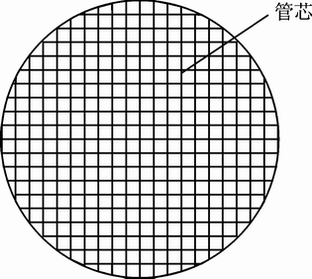
6.1.3 集成电路制造工艺简介
在集成电路的生产过程中，在直径为3～10 mm的硅片上，同时制造几百甚至几千个电路。人们称这个硅晶片为基片，称每一块电路为管芯，如图6-1所示。
图6-1

Slide 6
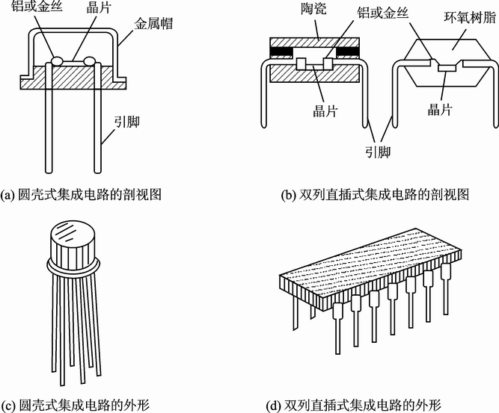
基片制成后，再经划片、压焊、测试、封装后成为产品。图6-2（a）、（b）所示分别为圆壳式、双列直插式集成电路的外形及其剖面图。
图6-2

Slide 7
1. 集成电路制作工艺的几个名词
集成电路的制造工艺较为复杂，在制造过程中需要很多道工序，现将制造过程中的几个主要工艺名词介绍如下：
（1）氧化：在温度为800～1 200oC的氧气中使半导体表面形成SiO2薄层，以防止外界杂质的污染。
（2）光刻与掩模：制作过程中所需的版图称为掩模，利用照相制版技术将掩模刻在硅片上称为光刻。
（3）扩散：在1 000oC左右的炉温下，将磷、砷、或硼等元素的气体引入扩散炉，经一定时间形成杂质浓度一定的N型半导体或P型半导体。
每次扩散完毕都要进行一次氧化，以保护硅片的表面。
（4）外延：在半导体基片上形成一个与基片结晶轴同晶向的半导体薄层，称为外延生长技术。所形成的薄层称为外延层，其作用是保证半导体表面性能均匀。
（5）蒸铝：在真空中将铝蒸发，沉积在硅片表面，为制造连线或引线做准备。

Slide 8
2. 集成电路中元件的特点
与分立元件相比，集成电路中的元件有如下特点：
（1）具有良好的对称性。
由于元件在同一硅片上用相同的工艺制造，且因元件很密集而环境温度差别很小，所以元件的性能比较一致，而且同类元件温度对称性也较好。
（2）电阻与电容的数值有一定的限制。
由于集成电路中电阻和电容要占用硅片的面积，且数值愈大，占用面积也愈大。因而不易制造大电阻和大电容。电阻阻值范围为几十欧～几千欧，电容容量一般小于100 pF。
（3）用有源元件取代无源元件。
由于纵向NPN管占用硅片面积小且性能好，而电阻和电容占用硅片面积大且取值范围窄，因此，在集成电路的设计中尽量多采用NPN型管，而少用电阻和电容。用NPN型管的发射结作为二极管和稳压管，用NPN型管基区体电阻作为电阻，用PN结势垒电容或MOS管栅极与沟道间等效电容作为电容等。

Slide 9
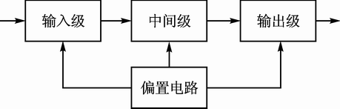
6.2 集成运放的基本组成及各部分的作用
从原理上说，集成运放的内部实质上是一个高放大倍数的直接耦合的多级放大电路。它通常包含4个基本组成部分，即输入级、中间级、输出级和偏置电路，如图6-3所示。输入级的作用是提供与输出端成同相和反相关系的两个输入端，通常采用差动放大电路，对其要求是温漂要小，输入电阻要大。中间级主要是完成电压放大任务，要求有较高的电压增益，一般采用带有源负载的共射电压放大电路。输出级是向负载提供一定的功率，属于功率放大，一般采用互补对称的功率放大器。偏置电路是向各级提供稳定的静态工作电流，一般采用电流源。下面分别介绍。
图6-3

Slide 10
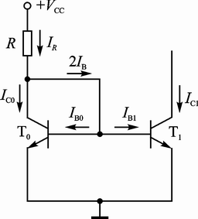
6.2.1 偏置电路——电流源
在电子电路中，特别是模拟集成电路中，广泛使用不同类型的电流源。它的用途之一是为各种基本放大电路提供稳定的偏置电流；第二个用途是用做放大电路的有源负载。下面讨论几种常见的电流源。
1. 镜像电流源
图6-4所示为镜像电流源的结构原理图。图中T1管和T2管具有完全相同的输入特性和输出特性，且由于两管的b、e极分别相连，U_{BE1} = U_{BE2}，I_{B1} = I_{B2}，因而就像照镜子一样，T2管的集电极电流和T1管的相等，所以该电路称为镜像电流源。由图可知，T1管的b、c极相连，T1管处于临界放大状态，电阻R中电流IR为基准电流，表达式为：
图6-4

Slide 11
且I_{R} = I_{C1} + I_{B1}+ I_{B2} = I_{C2} +2 I_{B2} =（1+2/ β）I_{C2}，所以
当β＞＞2时，有
可见，只要电源V_{CC}和电阻R确定，则I_{C2}就确定。恒定的I_{C2}可作为提供给某个放大级的静态偏置电流。另外，在镜像电流源中，T1的发射结对T2具有温度补偿作用，可有效地抑制I_{C2}的温漂。例如当温度升高使T2的I_{C2}增大的同时，也使T1的I_{C1}增大，从而使U_{BE1}（U_{BE2}）减小，致使I_{B2}减小，从而抑制了I_{C2}的增大。

Slide 12
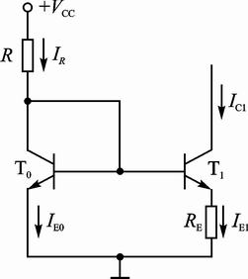
2. 微电流源
图6-5是模拟集成电路中常用的一种电流源。与镜像电流源相比，在T2的射极电路接入电阻R_{E}，当基准电流I_{R}一定时，I_{C2}可确定如下：因为
所以
（6-3）
由式（6-3）可知，利用两管发射结电压差△U_{BE}可以控制输出电流I_{C2}。由于△U_{BE}的数值较小，这样，用阻值不大的R_{E}即可获得微小的工作电流，故称此电流源为微电流源。
图6-5

Slide 13
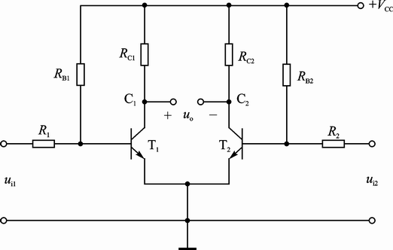
6.2.2 输入级——差分放大电路
集成运放的输入级采用差分放大电路（也称差动放大电路），就其功能来说，是放大两个输入信号之差。在集成运放中多以差分放大电路作为输入级。
差分放大电路常见的形式有三种：基本形式、长尾式和恒流源式。
1. 基本形式差分放大电路
（1）输入信号类型
将两个电路结构、参数均相同的单管放大电路组合在一起，就成为差分放大电路的基本形式，
如图6-6所示。
图6-6

Slide 14
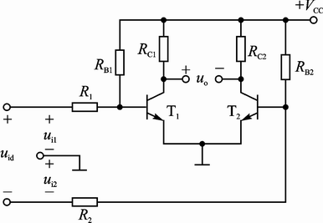
在差分放大电路的两个输入端分别输入大小相等、极性相反的信号，即ui1 = -ui 2，这种输入方式称为差模输入。差模输入方式下，差动放大电路两输入端总的输入信号称为差模输入信号，用u_{i d}表示，u_{i} _{d}为两输入端输入信号之差，即
u_{i} _{d} = u _{i 1} –u _{i 2}
或者 u_{i1} = -u_{i2} = u_{id}/2 （6-5）
差模输入电路如图6-7所示。
图6-7

Slide 15
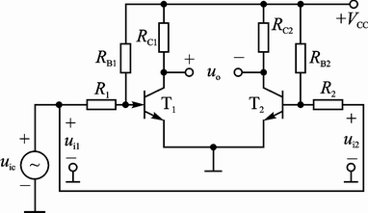
共模输入电路如图6-8所示。
当差分放大电路的两个输入端输入的信号大小不等时，可将其分解为差模信号和共模信号。信号的输入方式如图6-6所示。由于差模输入信号ui d = u i1 –u i2，共模输入信号uic可以写为：
于是，加在两输入端上的信号可分解为：
图6-8

Slide 16
（2）电压放大倍数
差分放大电路对差模输入信号的放大倍数叫做差模电压放大倍数，用Aud表示，假设两边单管放大电路完全对称，且每一边单管放大电路的电压放大倍数为Au1，可以推出当输入差模信号时，Aud为：
上式表明：差分放大电路的差模电压放大倍数和单管放大电路的电压放大倍数相同。多用一个放大管后，虽然电压放大倍数没有增加，但是换来了对零漂的抑制。这正是差分放大电路的优点。
差分放大电路对共模输入信号的放大倍数叫做共模电压放大倍数，用Auc表示，可以推出，当输入共模信号时，Auc为：
上式表明：差分放大电路对共模信号没有放大作用。

Slide 17
（3）工作原理
由电压放大倍数可以看出，差分放大电路只对差模信号有放大作用，而对共模信号没有放大作用，这正是我们所希望的结果。因为共模信号就是由于外界干扰而产生的有害信号，如零漂信号，必须加以抑制。这里可以这样解释：差分放大电路具有对称结构，当有外界干扰时，例如温度变化，对两只管子的影响完全相同，因此在两输入端产生的输入信号也完全相同，这就是共模输入信号。
综上所述，差分放大电路要想放大输入信号，必须使两输入端的信号有差别，正所谓“输入有差别，输出才有变动”，差分放大电路由此得名。

Slide 18
（4）共模抑制比
差分放大电路的共模抑制比用符号K_{CMR}表示，它定义为差模电压放大倍数与共模电压放大倍数之比，一般用对数表示，单位为分贝（dB），即
共模抑制比描述差分放大电路对共模信号即零漂的抑制能力。K_{CMR}愈大，说明抑制零漂的能力愈强。在理想情况下，差分放大电路两侧的参数完全对称，两管输出端的零漂完全抵消，则共模电压放大倍数Auc = 0，共模抑制比K_{CMR} =∞。
对于基本形式的差分放大电路而言，由于内部参数不可能绝对匹配，所以输出电压u_{O}仍然存在零点漂移，共模抑制比很低。而且从每个三极管的集电极对地电压来看，其零漂与单管放大电路相同，丝毫没有改善。因此，在实际工作中一般不采用这种基本形式的差分放大电路，而是在此基础上稍加改进，组成了长尾式差分放大电路。

Slide 19
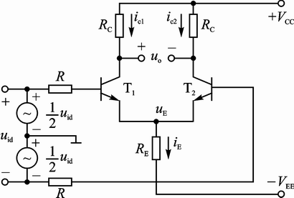
2. 长尾式差分放大电路
（1）电路组成
在图6-6的基础上，在两个放大管的发射极接入一个发射极电阻R_{E}，如图6-9所示。这个电阻像一条“长尾”，所以这种电路称为长尾式差分放大电路。
图6-9

Slide 20
工作原理分析：
长尾电阻RE 对共模信号具有抑制作用。假设在电路输入端加上正的共模信号，则两个管子的集电极电流iC1、iC2同时增加，使流过发射极电阻RE 的电流iE增加，于是发射极电位uE升高，从而两管的uBE1、uBE2降低，进而限制了iC1、iC2的增加。
但是对于差模输入信号，由于两管的输入信号幅度相等而极性相反，所以iC1增加多少，iC2就减少同样的数量，因而流过RE的电流总量保持不变，即△uE = 0，所以RE对差模输入信号无影响。
由以上分析可知，长尾电阻RE 的接入使共模放大倍数减小，降低了每个管子的零点漂移，但对差模放大倍数没有影响，因此提高了电路的共模抑制比。RE愈大，抑制零漂的效果愈好。但是，随着RE的增大，RE上的直流压降将愈来愈大。为此，在电路中引入一个负电源VEE来补偿RE上的直流压降，以免输出电压变化范围太小。引入VEE后，静态基极电流可由VEE提供，因此可以不接基极电阻Rb，如图6-9所示。

Slide 21
（2）静态分析
当输入电压等于零时，由于电路结构对称，故设I_{BQ1} = I_{BQ} ₂ = I_{BQ}，I_{CQ1} = I_{CQ} ₂ = I_{CQ}，U_{BEQ1} = U_{BEQ2} = U_{BEQ}，U_{CQ1} = U_{CQ2} = U_{CQ}，β₁ = β ₂ = β 。
由三极管的基极回路可得：
I_{BQ}R + U_{BEQ} + 2 I_{E} _{Q}R_{E} = V_{EE}
则静态基极电流为：
静态集电极电流和电位为：
I_{CQ} ≈ βI_{BQ}
U_{CQ} = V_{CC} - I_{CQ} Rc ( 对地)
静态基极电位为：
U_{BQ} = - I_{BQ}R (对地)

Slide 22
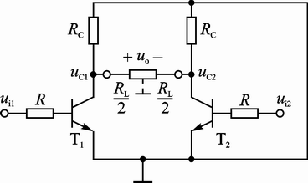
（3）动态分析
当输入差模信号时，由于两管的输入电压大小相等、方向相反，流过两管的电流也大小相等、方向也相反，结果使得长尾电阻R_{E}上的电流变化为零，则u_{E} = 0。可以认为：R_{E}对差模信号呈短路状态。交流通路如图6-10所示。
图6-10
说明：图中R_{L}为接在两个三极管集电极之间的负载电阻。当输入差模信号时，一管集电极电位降低，另一管集电极电位升高，而且升高与降低的数值相等，于是可以认为R_{L}中点处的电位为零。也就是说，在R_{L}/2处相当于交流接地。

Slide 23
根据交流通路可得差模电压放大倍数为 ：
其中R_{L}/ = Rc//（R_{L}/2）。
从两管输入端向里看，差模输入电阻为：
R _{i d} = 2（R + r_{be} ）
两管集电极之间的输出电阻为：
R_{o} = 2R _{c}
在长尾式差分放大电路中，为了在两参数不完全对称的情况下能使静态时的uo为零，常常接入调零电位器R_{P}，如图6-11所示。

Slide 24
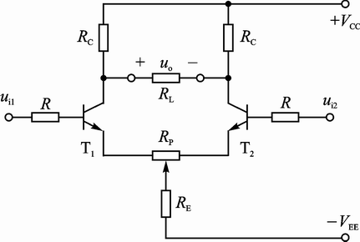
例6-1 在图6-11所示的差分放大电路中，已知VCC = VEE = 12 V，三极管的= 50，Rc = 30 kΩ，RE = 27 kΩ，R = 10 kΩ，RP = 500Ω，设电位器RP的活动端调在中间位置，负载电阻RL = 20 kΩ。试估算放大电路的静态工作点Q、差模电压放大倍数Au d、差模输入电阻R i d和输出电阻Ro 。
解 由三极管的基极回路可知
图6-11

Slide 25
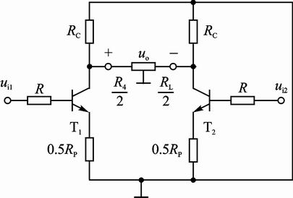
则 ICQ ≈IBQ = 50×0.004 = 0.2 mA
UCQ = VCC - ICQ Rc =12 – 0.2×30 = 6 V
UBQ = - IBQR = -0.004×10 = -0.04V = -40 mV
放大电路中引入RE对差模电压放大倍数没有影响，但调零电位器只流过一个管子的电流，因此将使差模电压放大倍数降低。放大电路的交流通路如图6-12所示。
图6-12

Slide 26
差模电压放大倍数为：
式中
输入电阻
输出电阻 Ro = 2R c = 2×30 = 60 kΩ

Slide 27
3. 恒流源式差分放大电路
电路产生背景：在长尾式差分放大电路中，RE越大，抑制零漂的能力越强。但R E的增大是有限的，原因有两个：一是在集成电路中难于制作大电阻；二是在同样的工作电流下RE越大，所需VEE将越高。为此，可以考虑采用一个三极管代替原来的长尾电阻RE。
在三极管输出特性的恒流区，当集电极电压有一个较大的变化量△uCE时，
集电极电流iC基本不变。此时三极管C-E之间的等效电阻 的值很大。
用恒流三极管充当一个阻值很大的长尾电阻RE，既可在不用大电阻的条件下有效地抑制零漂，又适合集成电路制造工艺中用三极管代替大电阻的特点，因此，这种方法在集成运放中被广泛采用。

Slide 28
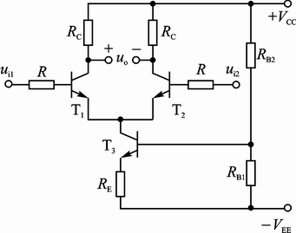
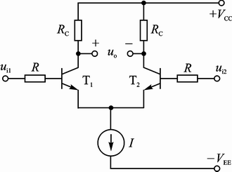
恒流源式差分放大电路如图6-13所示。由图可见，恒流管T3的基极电位由RB1、RB2分压后得到，可认为基本不受温度变化的影响，则当温度变化时T3的发射极电位和发射极电流也基本保持稳定，而两个放大管的集电极电流iC1和iC2之和近似等于iC3，所以iC1和iC2将不会因温度的变化而同时增大或减小，可见，接入恒流三极管后，抑制了共模信号的变化。
有时，为了简化起见，常常不把恒流源式差分放大电路中恒流管T3的具体电路画出，而采用一个简化的恒流源符号来表示，如图6-14所示。
图6-13
图6-14

Slide 29
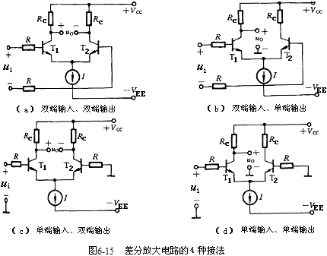
4. 差分放大电路的四种输入、输出接法
差分放大电路有两个放大三极管，它们的基极和集电极分别是放大电路的两个输入端和两个输出端。差分放大电路的输入、输出端可以有4种不同的接法，即双端输入、双端输出，双端输入、单端输出，单端输入、双端输出，单端输入、单端输出，如图6-15所示。
图6-15

Slide 31
根据前面对双端输入、双端输出差分放大电路的分析，读者可自行分析其他三种接法的差分电路。当输入、输出的接法不同时，放大电路的性能、特点也不尽相同。其性能比较如表6-1所列。
表6-1 差分放大电路四种接法之性能比较
接法 性能 | 双端输入、双端输出 | 双端输入、单端输出 | 单端输入、双端输出 | 单端输入、单端输出
A_{ud}
R_{id} | 2（R + r_{be} ） | 2（R + r_{be} ） | ≈2（R + r_{be} ） | ≈2（R + r_{be} ）
R_{o} | 2R _{c} | R _{c} | 2R _{c} | R _{c}
K_{CMR} | 很高 | 较高 | 很高 | 较高
特点 | A_{ud}与单管放大电路的A_{u}基本相同；适用于输入信号和负载的两端均不接地的情况 | A_{ud}约为双端输出时的一半；适用于将双端输入转换为单端输出 | A_{ud}与单管放大电路的A_{u}基本相同；适用于将单端输入转换为双端输出 | A_{ud}约为双端输出时的一半；适用于输入、输出均要求接地的情况；选择从不同的管子输出，可使输出、输入电压反相或同相

Slide 32
6.2.3 中间级——采用有源负载的共射放大电路
中间级的主要任务是提供足够大的电压放大倍数，为此，不仅要求中间级本身具有较高的电压增益，同时为了减少对前级的影响，还应具有较高的输入电阻。共射放大电路（或共源放大电路，此处以共射放大电路为例）具有较高的电压放大倍数，而且，为了提高电压放大倍数，比较有效地方法是增大集电极电阻Rc。然而，一方面集成电路的工艺不便于制造大电阻；另一方面，为了维持放大管的静态电流不变，在增大Rc的同时必须提高电源电压，当电源电压增大到一定程度时，电路的设计就变得不合理了。由前面对恒流源式差分放大电路的介绍可知，当三极管工作在放大区（也称恒流区）时，c-e之间的等效电阻rce的值很大。因此，在集成运放中，常采用由三极管构成的电流源取代Rc，这样在电源电压不变的情况下，既可获得合适的静态电流，对于交流信号，又可得到很大的等效的Rc。由于三极管和场效应管均为有源器件，而上述电路中又以它们作为负载，故称之为有源负载。
另外，中间级的放大管有时采用复合管的结构形式，这样不仅可以得到很高的电流放大系数β，以便提高本级的电压放大倍数，而且能够大大提高本级的输入电阻，以免对前级放大倍数产生不良的影响，特别是在前级采用有源负载时，其效果是提高了集成运放总的电压放大倍数。

Slide 33
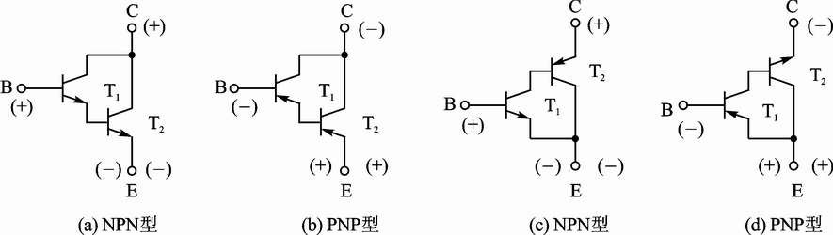
1. 复合管的接法及其β和rbe
复合管可由两个或两个以上三极管组合而成。复合管的接法有多种，它们可以由相同类型的三极管组成，也可以由不同类型的三极管组成。例如在图6-16中，图（a）和（b）分别由两个同为NPN型或同为PNP型的三极管组成，但图（c）和 （d）中的复合管却由不同类型的三极管组成。
图6-16

Slide 34
复合管的复合原则：
首先，在前后两个三极管的连接关系上，应保证前级三极管的输出电流与后级三极管的输入电流的实际方向一致，以便形成适当的电流通路，否则电路不能形成通路，复合管无法正常工作。
其次，为了实现电流放大，应将前级管的集电极电流或发射极电流作为后级管的基极电流，外加电压的极性应保证前后两个三极管均为发射结正向偏置，集电结反向偏置，使两管都工作在放大区。
例如在图6-16（a）和（b）中，前级的iE1就是后级的iB2，二者的实际方向一致。而在图（c）和 （d）中，前级的iC1就是后级的iB2，二者的实际方向也一致。至于基极回路和集电极回路的外加电压，应为如图括号内所示的正、负极性，则前后两个三极管均工作在放大区。
综合图6-16所示的几种复合管，可以得出以下结论：
（1）由两个相同类型的三极管组成的复合管，其类型与原来相同。复合管的β≈β1β2，复合管的rbe = rbe1 +（1 +β1）rbe2 。
（2）由两个不同类型的三极管组成的复合管，其类型与前级三极管相同。复合管的β=β1（1 + β2）≈β1β2，复合管的rbe = rbe1 。
通过介绍可以看出，复合管与单个三极管相比，其电流放大系数β大大提高，因此，复合管常用于运放的中间级，以提高整个电路的电压放大倍数，不仅如此，复合管也常常用于输入级和输出级。

Slide 35
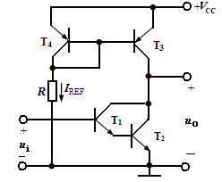
2. 由复合管构成的有源负载共射放大电路
图6-17所示为利用复合管构成的有源负载共射放大电路。
其中三极管T1和T2组成的NPN型复合管是放大管，T3管是复合管得有源负载。T3与T4组成镜像电流源，作为偏置电路，负责为放大管提供合适的集电极直流偏置电流I_{CQ}。由图可得，基准电流I_{REF}由V_{CC}、T4和R支路产生，其表达式为：
图6-17
根据基准电流I_{REF}，即可确定放大管的集电极静态电流I_{CQ}。当β ＞＞2时，I_{CQ}≈I_{REF}。

Slide 36
6.2.4 输出级——功率放大电路
集成运放的输出级是向负载提供一定的功率，属于功率放大，一般采用互补对称的功率放大电路。
1. 功率放大电路的特点
（1）因为信号的幅度放大在前置电路中已经完成，所以功率放大电路对电压放大倍数并无要求。由于射极输出器的输出电流较大，能使负载获得较大输出功率，并且它的输出电阻小，带负载能力强，因此通常采用射极输出器作为基本的功率放大电路。不过单个的射极输出器对信号正负半周的跟随能力不同，在实用的功率放大电路中大多采用双管的互补对称电路形式。
（2）为了能获得足够大的不失真输出功率，功率放大电路中的电压、电流幅度都很大，使输出信号容易产生非线性失真，这就需要根据负载要求规定允许的失真度范围，一般也不采用微变等效电路法进行分析。
（3）为了提高功率放大电路的工作效率，需要尽可能降低其静态工作电流。但静态工作电流太小容易引起输出信号的失真，互补对称电路形式的功率放大电路可以克服因不适合的工作点而引起的非线性失真。

Slide 37
2. 功放管的三种工作状态
低频功率输出级按功放管的工作状态，可分为甲类、乙类、甲乙类三种。它们各有特点。
甲类放大电路的工作点设置在放大区的中间，这种电路的优点是在输入信号的整个周期内三极管都处于导通状态，输出信号失真小（前面讨论的电压放大电路都工作在这种状态）；缺点是三极管有较大的静态电流ICQ，这时管耗PC大，而且甲类放大时，不管有无输入信号，电源供给的功率是不变的。可以证明，即使在理想条件下，甲类放大电路的效率最高也只有50%，那些对于输出功率及效率要求不高的功率放大电路可以采用甲类。
如果在甲类的基础上，把静态工作点Q向下移动，使静态电流ICQ等于零，这样就能改变甲类放大时效率低的状况，这种工作方式下的电路称为乙类放大电路。乙类放大电路的工作点设置在截止区。乙类放大电路提高了能量的转换效率，在理想情况下效率可达78.5%，但此时却出现了严重的波形失真，在输入信号的整个周期，仅在半个周期内三极管导通，有电流流过，只能对半个周期的输入信号进行放大。
如果将工作点Q设在放大区但接近截止区，使三极管的导通时间大于信号的半个周期，且小于一个周期，这类工作方式下的电路称为甲乙类放大电路。目前常用的音频功率放大电路中，功放管多数是工作在甲乙类放大状态。这种电路的效率略低于乙类放大，但它克服了乙类放大电路的失真问题，目前使用较广泛。

Slide 38
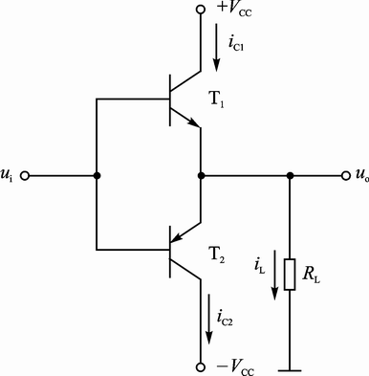
3. OCL互补对称功率放大电路
（1）乙类OCL电路
图6-18所示是双电源乙类互补功率放大电路。它由两个不同类型的管子构成的射极输出器组合而成。T1是NPN型管，T2是PNP型管， T1和T2管的基极连在一起作为信号输入端，发射极连在一起作为信号输出端，RL为负载。电路中正、负电源对称，两管参数对称。
图6-18

Slide 39
工作原理分析：
电路的工作原理可简述如下：由于两管都没有偏置电阻，故静态（ui = 0）时，两管都截止，此时IBQ、ICQ、IEQ均为零，负载上无电流通过，输出电压uo = 0。动态时，当输入信号ui为正半周时，ui＞0，两管的基极电位为正，故T1管导通，T2管截止，电流iC1从+VCC流出，经T1后流过负载电阻RL，在负载RL上形成正半周输出电压uo＞0。当输入信号ui为负半周时，ui＜0，两管的基极电位为负，故T2管导通，T1管截止，ic2从-VCC通过T2流过负载RL，在RL上形成负半周输出电压uo＜0。
不难看出，在输入信号ui的一个周期内，T1、T2管轮流导通，而且iC1、iC2流过负载的方向相反，从而形成完整的正弦波。由于静态时两管的静态偏置电流均为零，这种工作方式称为乙类放大电路。这种电路中的三极管交替工作，组成推挽式电路，两个管子互补对方缺少的另一个半周，且互相对称，故称为互补对称功率放大电路。这种电路又称为无输出电容的功率放大电路，即OCL（Output Capacitorless）。

Slide 40
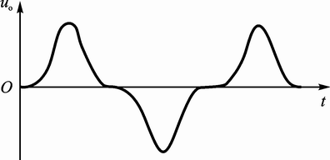
交越失真：乙类电路由于静态电流为零，因此效率较高；但是它会产生严重的波形失真，这是因为当输入电压ui小于管子的死区电压时，两个管子均是截止的，这段范围里的输出电压uo = 0，从而在输出电压的交越处产生不连续的间断点，这种失真称为交越失真，如图6-19所示。交越失真是由于管子工作在乙类状态引起的，为了克服这个缺点，实用电路都采用甲乙类互补对称电路。
图6-19

Slide 41
乙类OCL互补对称功率放大电路的主要工作指标如下：
最大输出功率：当输入信号足够大时，可使负载获得最大输出功率。负载电压为正弦波形，若忽略管子的饱和压降，其幅值（最大值）为：
U_{om} = V_{CC}
负载电流幅值为：
则OCL电路的最大输出功率为：
如果考虑管子的饱和压降U_{CES}，则最大输出功率为：

Slide 42
电源提供功率：直流电源的电压为VCC，电流即为管子中的集电极电流。因此，在一个周期里两个电源提供的平均功率为：
这是在输入信号足够大时得到的电源功率。
效率：放大电路的输出能量是由直流电源提供的，因此电路的工作效率是指输出功率和电源提供功率的比值，即
当输入信号足够大，并忽略管子的饱和压降U_{CES}时，其效率为：
这是理想状态的效率，实际效率要比这个数值小。

Slide 43
每个管子的最大管耗：直流电源提供的功率与输出功率之差就是消耗在三极
管的功率，即管耗P_{T}。可求得当 时，三极管的管耗最大，
此时，每只三极管的最大管耗为：
管子c -e间承受的最大电压：为2VCC。
以上参数可用于对功率放大管的选择。

Slide 44
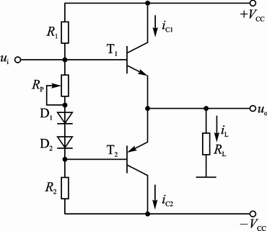
（2）甲乙类OCL电路
为了克服乙类电路产生的交越失真，实际工作时广泛采用图6-20所示的甲乙类OCL互补对称功率放大电路。图中通过电阻R1和R2及两个二极管为三极管T1和T2建立了较小的静态基极电流，使它们在静态时已处于微导通状态，这种偏置方式称为甲乙类电路。由于三极管已经导通，当加入输入信号ui后，立即会有输出电流流过负载，在负载上得到的输出电压，在正负交替处比较平滑，因此输出波形将是较为理想的正弦波。
在甲乙类电路中为了减小静态损耗，提高效率，通常工作点选得很低。因此，甲乙类电路的工作状况和乙类基本相似，各项技术指标可按乙类电路方式估算。
图6-20

Slide 45
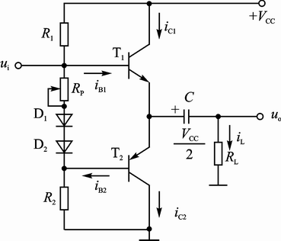
4. OTL互补对称功率放大电路
图6-20所示电路中，由于静态时T1、T2两管的发射极电位为零，故负载可直接连接到发射极，而不必采用耦合电容，因此称为OCL电路。其特点是低频效应好，便于集成。但需要两个独立电源，使用很不方便。为了简化电路，可采用单电源供电的互补对称功率放大电路，如图6-21所示。与图6-20相比省去了一个负电源（-VCC），在两管的发射极与负载之间增加了电容C，这种电路通常称为无输出变压器的功率放大电路，即OTL（Output Transformless）功率放大电路。
图6-21

Slide 46
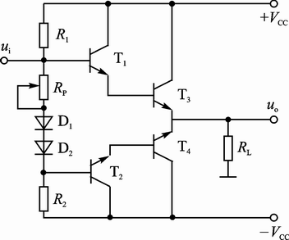
5. 由复合管组成的互补对称功率放大电路
如果集成运放输出端的负载电流比较大，必须要求互补对称管T1和T2是能输出大电流的三极管。但是，大电流的三极管一般β值较低，因此就需要中间级输出大的推动电流提供给输出级。在集成运放电路中，中间级一般是电压放大，很难输出大的电流。为了解决这一矛盾，一般输出级采用由复合管构成的互补对称电路。如图6-22所示。这种互补对称电路有一个缺点，大功率三极管T3是NPN型，而T4是PNP型，它们类型不同，很难做到特性互补对称。
图6-22

Slide 47
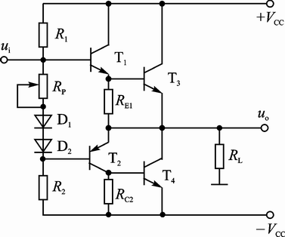
为了克服这个缺点，可使T3和T4采用同一类型甚至同一型号的三极管，例如二者均为NPN型，而T2则用另一类型的三极管，如PNP型，如图6-23所示。此时T2与T4组成的复合管为PNP型，可与T1、T3组成的NPN型复合管实现互补。这种电路称为准互补对称电路。图中接入电阻R e1和R c2是为了调整功率管T3和T4的静态工作点。
图6-23

Slide 48
6.3 集成运放的典型电路及性能指标
6.3.1 双极型集成运放F007
F007属于第二代通用型集成运放，目前应用比较广泛。F007的外形常见的为圆壳式，共有12个引脚，
图6-24所示为F007的电路原理图。由图可见，电路包括4个组成部分：偏置电路、差动放大输入级、中间级以及输出级和过载保护电路。
各部分电路分别介绍如下：

Slide 49
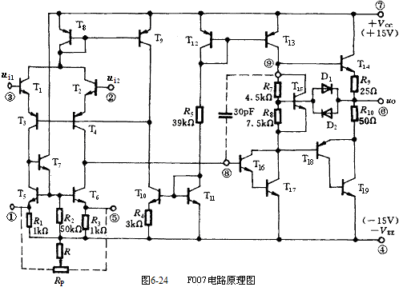

Slide 50
（1）偏置电路
F007的偏置电路由图6-24中的T8～T13以及电阻R4、R5等元件组成。其作用是为各级放大器设置合适的静态工作点。
（2）输入级
F007的输入级由T1、T2、T3和T4组成共集-共基差动放大电路，T5和T6构成有源负载，代替负载电阻R c。差动输入信号由T1、T2的基极送入，从T4的集电极送出单端输出信号至中间级。输入级的主要作用是减小零漂，提高共模抑制比。
（3）中间级
F007中间级的放大管是由T16、T17组成的复合管，T13作为其有源负载。所以中间级不仅能提供很高的电压放大倍数，而且具有很高的输入电阻，避免降低前级的电压放大倍数。
（4）输出级
F007的输出级由T14、T18和T19组成。NPN型三极管T14和T18、T19组成的PNP型复合管构成准互补对称电路。其中T14与T19同为NPN型管，特性比较容易匹配。输出级采用这种准互补对称结构，主要是为了提高运放的输出功率和带负载能力。

Slide 51
6.3.2 集成运放的主要性能指标
集成运放性能的好坏，可用其性能指标来衡量。为了合理正确地选择和使用运放，必须明确其性能指标的意义。
（1）开环差模电压增益Aod
Aod是指运放在无外加反馈情况下的直流差模增益，一般用对数表示，单位为分贝（dB）。它是频率的函数，也是影响运算精度的重要参数。一般运放的Aod为60dB～120 dB，性能较好的运放Aod＞140 dB。
（2）共模抑制比
共模抑制比是指运放的差模电压增益Aud与共模电压增益Auc之比，一般也用对数表示。一般运放的KCMR为80 ～160 dB。该指标用以衡量集成运放抑制零漂的能力。
（3）差模输入电阻Rid
该指标是指开环情况下，输入差模信号时运放的输入电阻。其定义为差模输入电压Uid与相应的输入电流Iid的变化量之比。Rid用以衡量集成运放向信号源索取电流的大小。该指标越大越好，一般运放的Rid为10 kΩ～3 MΩ。

Slide 52
（4）输入失调电压UiO
它的定义是，为了使运放在零输入时零输出，在输入端所需要加的补偿电压。UiO实际上就是输出失调电压折合到输入端电压的负值，其大小反映了运放电路的对称程度。UiO越小越好，一般为±（0.1～10）mV。
（5）最大差模输入电压Uid m
这是集成运放反相输入端与同相输入端之间能够承受的最大电压。若超过这个限度，输入级差分对管中的一个管子的发射结可能被反向击穿。若输入级由NPN管构成，则其Uid m约为±5 V，若输入级含有横向PNP管，则Uid m可达±30 V以上。
（6）单位增益带宽BWG和开环带宽BWHf
BWG指开环差模电压增益Aod下降到0 dB（即Aod = 1）时的信号频率，它与三极管的特征频率相类似。BWG用来衡量运放的一项重要品质因素——增益带宽积的大小。BWHf则指Aod下降3 dB时的信号频率。BWHf一般不高，约几十赫兹至几百千赫兹，低的只有几赫兹。
除上述指标外，还有转换速率SR、输入偏置电流IiB、静态功耗PC、最大输出电压Uo max等，这里不再一一介绍。

Slide 53
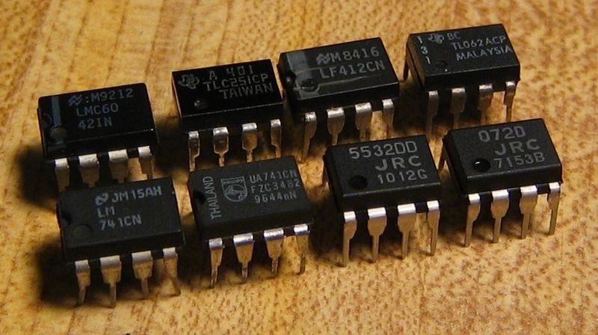
通用型运算放大器技术指标
通用型运算放大器的技术指标比较适中，价格低廉。以典型的通用型运放LM741 为例：
开环增益（开环差模电压放大倍数）100 dB、（10⁵）
最大差模输入电压 U_{Idm} =±30 V
最大输出电压范围U_{OPP}=±13 V
共模输入电压范围±13 V、
输入失调电压1～2 mV、
输入失调电流20 nA、
差模输入电阻2 MΩ，
共模抑制比90 dB、
输出电阻75 Ω、
转换速率0.5 V/μs。
u－
－
u_{o}
u₊
＋

Slide 54
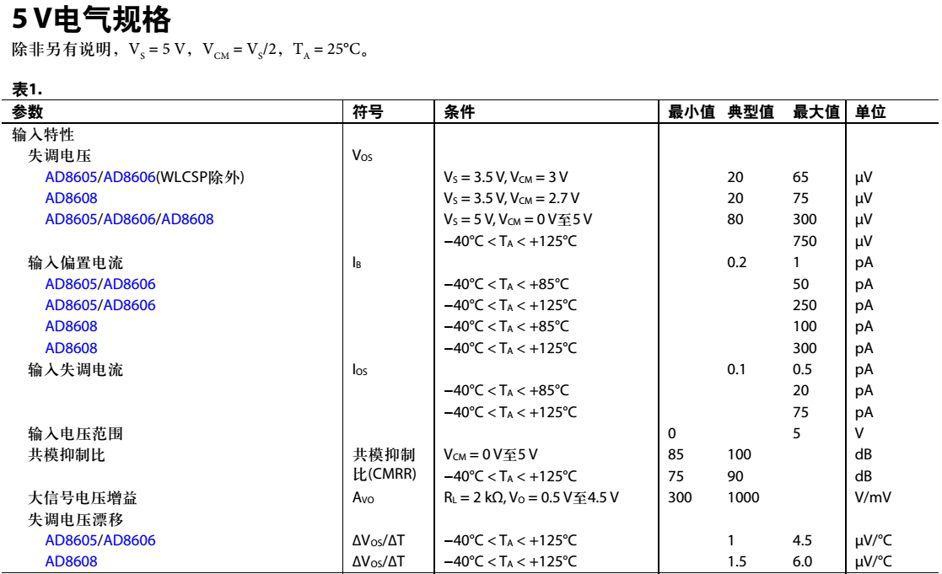
例：运算放大器AD8605技术指标的电路模型

Slide 55
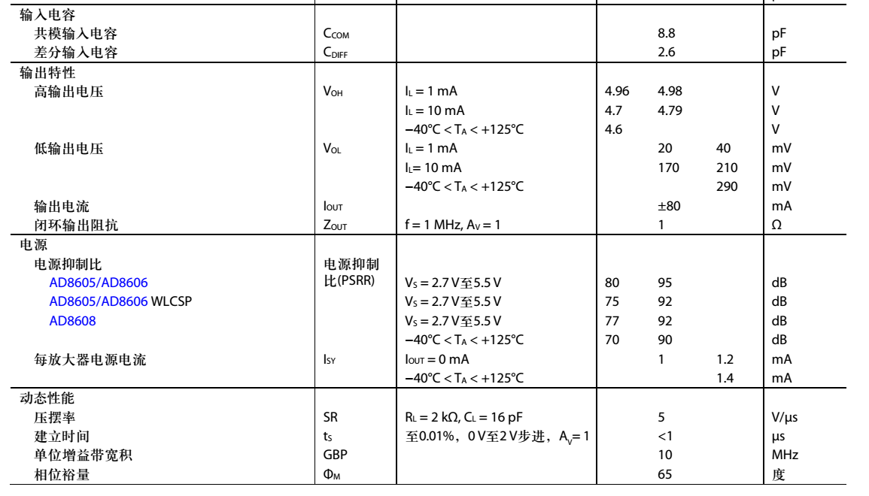
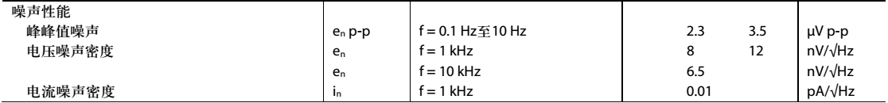
例：运算放大器AD8605技术指标的电路模型

Slide 56
●集成放大器的符号和实物图片
(a) (b)
(a)原符号 (b)国家标准符号
运算放大器实物图片

Slide 57
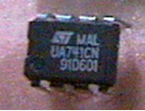
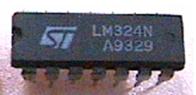
8 7 6 5
LM741
1 2 3 4
单运放
4V_{o} 4V_{n} 4V_{p} 3V_{p} 3V_{n} 3V_{o}
14 13 12 11 10 9 8
LM324
-12V
-
+
-
+
四运放
-
+
-
+
+12V
1 2 3 4 5 6 7
1V_{o} 1V_{n} 1V_{p} 2V_{p} 2V_{n} 2V_{o}

Slide 58
双列直插式单运放外部引脚
同相
输入端
+V_{CC}
空
+U_{CC}
u_{o}
调零
u₊
7
3
LM741 6
2
4 1 5
8
7
6
5
输出端
u₋
u_{o}
标志
反相
输入端
1
2
3
4
调零
u₋
u₊
-U_{CC}
1kΩ
10kΩ
-V_{CC}

Slide 59
管脚简介
同相
输入端
+V_{CC}
u₊
7
3
LM741 6
2
4 1 5
8 7 6 5
LM741
1 2 3 4
输出端
外接图
u_{o}
u₋
管
脚
说
明
反相
输入端
4V_{o} 4V_{n} 4V_{p} 3V_{p} 3V_{n} 3V_{o}
14 13 12 11 10 9 8
-V_{CC}
1kΩ
10kΩ
LM324
LM741 8个管脚：
2：反相输入端
3：同相输入端
6：输出端
7 、4 ：外接正负电源端
1、5：外接调零电位器
8：空脚
-12V
-
+
-
+
-
+
-
+
+12V
1 2 3 4 5 6 7
1V_{o} 1V_{n} 1V_{p} 2V_{p} 2V_{n} 2V_{o}

Slide 60
6.4 放大电路中的反馈
6.4.1 理想运放的概念及工作特点
1. 什么是理想运放
在分析集成运放的各种应用电路时，常常将其中的集成运放看成是一个理想的运算放大器。所谓理想运放：就是将集成运放的各项技术指标理想化，即认为集成运放的各项指标为：
开环差模电压增益Ao d = ∞；
差模输入电阻Ri d = ∞；
输出电阻R o = 0；
共模抑制比KCMR = ∞；
输入失调电压、失调电流以及它们的零漂均为零。
实际的集成运放当然达不到上述理想化的技术指标。但由于集成运放工艺水平的不断提高，集成运放产品的的各项性能指标愈来愈好。因此，一般情况下，在分析估算集成运放的应用电路时，将实际运放看成理想运放所造成的误差，在工程上是允许的。后面的分析中，如无特别说明，均将集成运放作为理想运放进行讨论。

Slide 61
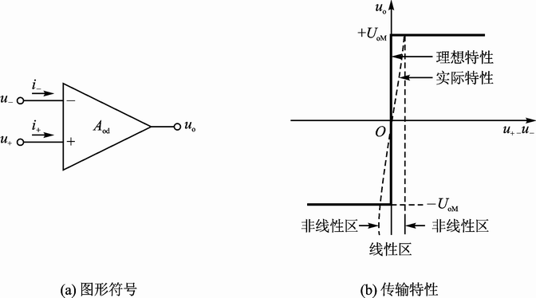
2. 理想运放的两种工作状态
在各种应用电路中集成运放的工作状态有线性和非线性两种状态，在其传输特性曲线上对应两个区域，即线性区和非线性区。集成运放的电路符号和电压传输特性分别如图6-25（a）和（b）所示。
图6-25

Slide 62
由6-25图（a）所示电路符号可以看出，运放有同相和反相两个输入端，分别对应其内部差动输入级的两个输入端，u+代表同相输入端电压，u-代表反相输入端电压，输出电压uo与u+具有同相关系，与u -具有反相关系。
运放的差模输入电压ui d =（u+ - u -）。图（b）中，虚线代表实际运放的传输特性，实线代表理想运放。可以看出，线性工作区非常窄，当输入端电压的幅度稍有增加，则运放的工作范围将超出线性放大区而到达非线性区。运放工作在不同状态，其表现出的特性也不同，下面分别讨论。
（1）线性工作状态
当运放工作在线性状态时，运放的输出电压与两个输入端电压之间存在着线性放大关系，即
（6-27）
理想运放工作在线性状态时有两个重要特点：
① 理想运放的差模输入电压ui d很小，约等于零，即u+≈u -。由于运放工作在线性区，故输出、输入电压之间符合式（6-27）。而且，因理想运放的Aod = ∞，所以由式（6-27）可得：

Slide 63
即
或
（6-28）
式（6-28）表明，同相输入端与反相输入端的电位相等，如同将该两点短路一样，但实际上该两点并未真正被短路，因此常将此特点简称为“虚短”。
说明：实际集成运放的Aod≠∞，因此u+ 与u- 不可能完全相等。但是当Aod足够大时，集成运放的差模输入电压（u+ - u-）的值很小，可以忽略。例如，在线性区内，当uo = 10 V时，若Ao d = 10⁵，则u+ - u- = 0.1mV；若Ao d = 10⁷，则u+ - u - = 1μV。可见，在一定的uo值下，集成运放的Aod愈大，则u+ 与u -的差值愈小，将两点视为短路所带来的误差也愈小。

Slide 64
② 理想运放的输入电流很小，约等于零。由于理想运放的差模输入电阻R_{i} _{d} = ∞，因此在其两个输入端均没有电流，即在图6-25（a）中，有
此时运放的同相输入端和反相输入端的电流都等于零，如同该两点被断开一样，将此特点简称为“虚断”。
注意：“虚短”和“虚断”是理想运放工作在线性区时的两个重要特点。这两个特点常常作为今后分析运放应用电路的出发点，因此必须牢固掌握。

Slide 65
（2）非线性工作状态
如果运放的工作信号超出了线性放大的范围，则输出电压与输入电压不再满足式（6-27），即uo不再随差模输入电压u_{i} _{d}线性增长，uo将达到饱和，如图6-25（b）中所示的非线性工作区。
理想运放工作在非线性状态时，也有两个重要特点：
① 理想运放的输出电压uo只有两种取值：或等于运放的正向最大输出电压+U_{OM}，或等于其负向最大输出电压-U_{OM}，如图6-25（b）中的实线所示。
当u + ＞u - 时，uo = +U_{OM}
当u + ＜u - 时，uo = -U_{OM}
在非线性工作状态内，运放的差模输入电压ui d可能很大，即 u +≠u - 。也就是说，此时“虚短”现象不复存在。
（6-30）

Slide 66
② 理想运放的输入电流很小，约等于零。因为理想运放的Ri d = ∞，故在非线性区仍满足输入电流等于零，即式（6-29）对非线性工作区仍然成立。
小结：如上所述，理想运放工作在不同状态时，其表现出的特点也不相同。因此，在分析各种应用电路时，首先必须判断其中的集成运放究竟工作在哪种状态。
集成运放的开环差模电压增益Aod通常很大，如不采取适当措施，即使在输入端加一个很小的电压，仍有可能使集成运放超出线性工作范围。为了保证运放工作在线性区，一般情况下，必须在电路中引入深度负反馈，以减小直接施加在运放两个输入端的净输入电压。

Slide 67
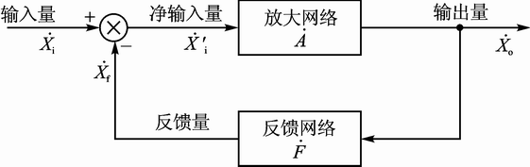
6.4.2 反馈的基本概念及判别方法
1. 反馈的基本概念
在第5章介绍分压式工作点稳定电路时曾经提出过反馈的概念。在该电路中引入反馈起到稳定静态工作点的作用。
所谓反馈就是将放大电路的输出量（电压或电流）的一部分或全部，通过一定的电路形式（反馈网络）引回到它的输入端来影响输入量（电压或电流）的连接方式。
为了更好地理解反馈的概念，我们将引入反馈的放大电路用一个方框图表示，如图6-26所示。为了表示一般情况，图6-26所示方框图中的输入信号、输出信号和反馈信号都用正弦相量表示，它们可能是电压量，也可能是电流量。
图6-26

Slide 68
图中，上面一个方框表示放大网络，无反馈时放大网络的放大倍数为 ，下面一个方框表示能够把输出信号的一部分或者全部送回到输入端的电路，称为反馈网络，反馈系数用 表示；箭头线表示信号传输方向，信号在放大网络中为正向传递，在反馈网络中为反向传递；符号表示信号叠加，输入信号 由前级电路提供；反馈信号 是反馈网络从输出端取样后送回到输入端的信号； 是输入信号 与反馈信号 在输入端叠加后的净输入信号，“+”和“-”表示 和 参与叠加时的规定正方向； 为输出信号。通常，从输出端取出信号的过程称为取样；把 与 的叠加过程称为比较。
引入反馈后，放大电路与反馈网络构成一个闭合环路，所以有时把引入了反馈的放大电路叫做闭环放大电路（或称闭环系统），而未引入反馈的放大电路叫做开环放大电路（或称开环系统）。

Slide 69
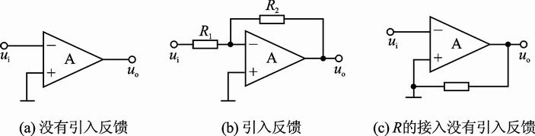
2. 反馈的分类及判别方法
介绍反馈的分类之前，首先应搞清如何判断电路中是否引入了反馈。
若放大电路中存在将输出回路与输入回路相连接的通路，即反馈电路，并由此影响了放大电路的净输入量，则表明电路中引入了反馈；否则电路中便没有反馈。
在图6-27（a）所示电路中，集成运放的输出端与同相输入端、反向输入端均无通路，故电路中没有反馈。在图6-27（b）所示电路中，电阻R2将集成运放的输出端与反相输入端相连接，因而集成运放的净输入量不仅决定于输入信号，还与输出信号有关，所以该电路中引入了反馈。在图6-27（c）所示电路中，虽然电阻R跨接在集成运放的输出端与同相输入端之间，但是由于同相输入端接地，所以R只不过是集成运放的负载，而不会使uo作用于输入回路，可见电路中没有引入反馈。由以上分析可知：寻找电路中有无反馈通路是判断电路中是否引入反馈的主要方法。只有首先判断出电路中存在反馈，继而才能进一步分析反馈的类型。
图6-27

Slide 70
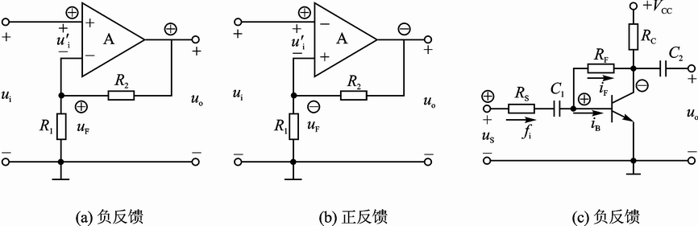
（1）正反馈和负反馈
按照反馈量极性分类，有正反馈和负反馈。以图6-26为例，如果反馈量Xf增强了净输入量X_{i} / ，使输出量有所增大，称为正反馈。反之，如果反馈量Xf 削弱了净输入量X_{i} /，使输出量有所减小，则称为负反馈。
判断正、负反馈，一般用瞬时极性法。具体方法如下：
① 首先假设输入信号某一时刻的瞬时极性为正（用“+”表示）或负（用“-”表示），“+”号表示该瞬间信号有增大的趋势，“-”则表示有减小的趋势。
② 根据输入信号与输出信号的相位关系，逐步推断电路有关各点此时的极性，最终确定输出信号和反馈信号的瞬时极性。
③ 再根据反馈信号与输入信号的连接情况，分析净输入量的变化，如果反馈信号使净输入量增强，即为正反馈，反之为负反馈。
例6-2 试判断下图所示电路中引入的是正反馈还是负反馈。

Slide 71
解 图（a）所示电路中，假设集成运放同相输入端输入信号ui瞬时极性为“+”，因而输出电压uo的极性对地为“+”，uo通过电阻R2在电阻R1上产生的反馈电压uF的极性对地也为“+”，所以净输入电压ui/ 等于输入电压ui减去反馈电压uF ，即ui/= u i - uF，显然反馈的结果使净输入电压减小。说明该电路引入的反馈是负反馈。
图（b）所示电路中，假设集成运放反相输入端输入信号ui瞬时极性为“+”，因而输出电压uo的极性对地为“-”，uo通过电阻R2在电阻R1上产生的反馈电压uF的极性对地为“-”，所以净输入电压ui/ 等于输入电压ui加上反馈电压uF ，即ui/= ui + uF，反馈的结果使净输入电压增加。说明此电路引入的反馈极性是正反馈。
通过以上两例可知，对于单个集成运放，若通过纯电阻网络将反馈引到反相输入端，则为负反馈；引到同相输入端，则为正反馈。
图（c）所示电路中，假设交流信号源uS瞬时极性为“+”，则基极电位也瞬时为“+”，ib电流如图中虚线所示，集电极电位对地瞬时为“-”，所以uo在电阻RF上产生的电流if有增大的趋势，而净输入电流ib = ii - if ，显然反馈的结果使净输入电流减小，所以此电路引入的是负反馈。

Slide 72
（2）直流反馈和交流反馈
按照反馈量中包含交、直流的成分的不同，有直流反馈和交流反馈之分。如果反馈量中只含有直流成分，称为直流反馈。如果反馈量中只含交流成分，称为交流反馈。在集成运放反馈电路中，往往是两者兼有。直流负反馈的主要作用是稳定静态工作点；交流负反馈则改善电路的动态性能。
关于交、直流反馈的判断方法：主要看交流通路或直流通路中有无反馈通路，若存在反馈通路，必有对应的反馈。
（3）电压反馈和电流反馈
按照反馈量在放大电路输出端取样方式的不同，可分为电压反馈和电流反馈。如果反馈量取自输出电压，和输出电压成正比，则称为电压反馈；如果反馈量取自输出电流，和输出电流成正比，则称为电流反馈。
对于电路中引入的是电压反馈还是电流反馈，可以用这样的方法判断：首先假设输出电压uo等于零，即将放大电路的输出端和地短路，然后看反馈信号是否依然存在，如果短路后反馈信号消失，则为电压反馈；否则，反馈信号依然存在，就是电流反馈。原因很简单，因为输出端和地短路后输出电压uo=0，如果反馈信号消失，表示它与输出电压有关，所以是电压反馈；如果反馈信号依然存在，表示它与输出电压无关，因而是电流反馈。

Slide 73
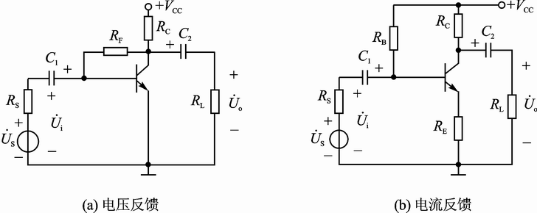
按上述方法可以判定，图6-29（a）所示放大电路中引入的是电压反馈，图（b）中引入的是电流反馈。
图6-29

Slide 74
（4）串联反馈和并联反馈
串联反馈和并联反馈是指反馈信号在放大电路的输入回路和输入信号的连接形式。
反馈信号可以是电压形式或电流形式；输入信号也可以是电压形式或电流形式。如果反馈信号和输入信号都是以电压形式出现，那么它们在输入回路必定以串联的方式连接，这就是串联反馈；如果反馈信号和输入信号都是以电流形式出现，那么它们在输入回路必定以并联的方式连接，这就是并联反馈。
判断串、并联反馈的方法是：对于交流分量而言，如果输入信号和反馈信号分别接到同一放大器件的同一个电极上，则为并联反馈；如果两个信号接到不同电极上，则为串联反馈。按此方法可以判定图6-29（a）放大电路中引入的是并联反馈，图6-29（b）中引入的是串联反馈。
以上提出了几种常见的反馈分类方法。除此之外，反馈还可以按其它方面分类。例如，在多级放大电路中，可以分为局部反馈（本级反馈）和级间反馈；又如在差动放大电路中，可以分为差模反馈和共模反馈等等，此处不再一一列举。
根据以上分析可知，实际放大电路中的反馈形式是多种多样的，本章将着重分析各种形式的负反馈。对于负反馈来说，根据反馈信号在输出端取样方式以及在输入回路中叠加形式的不同，共有四种组态，分别是：电压串联负反馈，电压并联负反馈，电流串联负反馈、电流并联负反馈。

Slide 75
6.4.3 负反馈对放大电路性能的影响
负反馈对放大电路性能的影响，主要表现在以下几个方面：
1. 降低放大倍数
若A_{f}为引入负反馈后的闭环放大倍数（此处只考虑相量 的大小，以下各量同），A为开环放大倍数，F为反馈系数，可以得到
（6-31）
式（6-31）即为反馈放大电路的一般表达式。其中，1+AF称为反馈深度，表示引入反馈后放大电路的放大倍数与无反馈时相比所变化的倍数。反馈深度是一个非常重要的参数，通过后面的分析将会看到，放大电路引入负反馈后，其中各项性能的改善程度，皆与1+AF的大小有关。下面针对式（6-31）分三种情况进行讨论：
（1）若（1+AF）＞1，则A_{f} ＜A，说明引入反馈后使放大倍数减小，这种反馈称为负反馈。负反馈虽然降低了放大倍数，但却换来了放大电路性能的稳定，可以说，负反馈放大电路是以牺牲放大倍数作为代价换来整个电路性能的稳定。

Slide 76
在负反馈情况下，如果反馈深度（1+AF）＞＞1，则式（6-31）可简
化为 ，这表明，当反馈深度（1+AF）＞＞1时，闭环放大倍数A_{f}基
本上等于反馈系数F的倒数，而与放大电路的放大倍数A无关。因而，即使由于温度等因素变化而导致放大网络的放大倍数A发生变化，只要F的值一定，就能保证闭环放大倍数A_{f}稳定，这是深度负反馈放大电路的一个突出优点。实际的反馈网络常由电阻等原件组成，反馈系数F通常决定于某些电阻值之比，基本上不受温度的影响。实际在设计放大电路时，为了提高稳定性，往往选用开环电压增益Aod很高的集成运放，以便引入深度负反馈。
（2）若（1+AF）＜1，则A_{f}＞A，即引入反馈后放大倍数比原来增大，因此这种反馈称为正反馈。正反馈虽然可以提高增益，但使放大电路的性能不稳定，所以很少使用。
（3）若（1+AF）= 0，即AF = -1，则A_{f}→∞。说明当X_{i}= 0时，Xo≠0，此时放大电路虽然没有外加输入信号，但有一定的输出信号。放大电路的这种状态称为自激振荡。当反馈放大电路发生自激振荡时，输出信号将不受输入信号的控制，也就是说，放大电路失去了放大作用，这是我们所不希望的。但是，有时为了产生正弦波或其它波形信号，有意识地在放大电路中引入一个正反馈，并使之满足自激振荡的条件。

Slide 77
2. 提高放大倍数的稳定性
A_{f}的稳定性是A的（1+AF）倍。例如，当A变化10 %时，若1+AF = 100，则A_{f}仅变化0.1%。
应当指出，A_{f}的稳定性是以损失放大倍数作为代价的，即Af减小到A的（1+AF）分之一，才使其稳定性提高到A的（1+AF）倍。
3. 改善非线性失真
可以证明，在输出信号基波不变的情况下，引入负反馈后，电路的非线性失真减小到原来的（1+AF）分之一。
例如，在图6-30（a）所示电路中，放大电路无反馈，当输入信号为正弦波时，由于放大电路的非线性，使输出信号幅值出现上大下小、正半周与负半周不对称的失真波形。但是，当电路中引入负反馈后，由于反馈信号取自输出信号，所以也呈上大下小的波形，这样，净输入信号就会呈现上小下大的波形（因为净输入信号），如图6-30（b）所示；经过放大电路非线性的校正，使得输出信号幅值正、负半周趋于对称，近似为正弦波，即改善了输出波形。

Slide 78
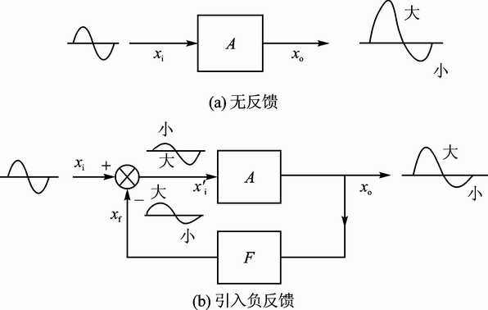
图6-30

Slide 79
4. 展宽频带
引入负反馈后，电压放大倍数下降几分之一，通频带就展宽几倍。可见，引入负反馈可以展宽通频带，但这也是以降低放大倍数作为代价的。
5. 负反馈可以改变输入、输出电阻
（1）串联负反馈使输入电阻增大。在串联负反馈中，由于在放大电路的输入端反馈网络和基本放大电路是串联的，输入电阻的增加是不难理解的。通过分析可知，串联负反馈放大电路的输入电阻：
R _{i f} =（1+AF）R _{i} （6-32）
式中，Ri为基本放大电路的输入电阻。因此，串联负反馈放大电路与基本放大电路相比，输入电阻增大为原来的（1+AF）倍。
（2）并联负反馈使输入电阻减小。在并联负反馈中，由于在放大电路的输入端反馈网络和基本放大电路是并联的，因而势必造成输入电阻的减小。通过分析可得，并联负反馈放大电路的输入电阻：
因此，并联负反馈放大电路与基本放大电路相比，输入电阻减为原来的1/（1+AF）倍。

Slide 80
（3）电压负反馈使输出电阻减小。电压负反馈具有稳定输出电压的作用，即当负载变化时，输出电压的变化很小，这意味着电压负反馈放大电路的输出电阻减小了。若基本放大电路的输出电阻为Ro，可以证明，电压负反馈放大电路的输出电阻：
因此，电压负反馈放大电路与基本放大电路相比，输出电阻减为原来的1/（1+AF）倍。
（4）电流负反馈使输出电阻增大。电流负反馈具有稳定输出电流的作用，即当负载变化时，输出电流的变化很小，这意味着电流负反馈放大电路的输出电阻增大了。若基本放大电路的输出电阻为Ro，可以证明，电流负反馈放大电路的输出电阻：
R_{o} _{f} =（1 + AF）Ro
因此，电流负反馈放大电路与基本放大电路相比，输出电阻增为原来的（1+AF）倍。

Slide 81
6.5 集成运放的应用
应用广泛：集成运放作为通用性的器件，它的应用十分广泛，如模拟信号的产生、放大、滤波、比较等。其优越性在于，以集成运放为核心，在其外围接上由不同的元件组成的不同结构的电路，就能实现不同功能的电子电路，而且电路的主要功能参数仅取决于外围元件，这一点是十分方便的。
判断运放工作在何种状态的方法：运放有线性和非线性两种工作状态，在以运放为核心构成的各种功能电路中，有些电路中运放工作在线性状态，有些则工作在非线性状态。一般而言，判断运放工作状态的最直截的方法是看电路中引入反馈的极性，若为负反馈，则工作在线性区；若为正反馈或者没有引入反馈（开环状态），则运放工作在非线性状态。在分析运放构成的不同功能电路时，根据运放的不同工作状态，分别应用运放线性及非线性状态时的特点，写出输出电压的表达式，即可对电路的功能进行分析。

Slide 82
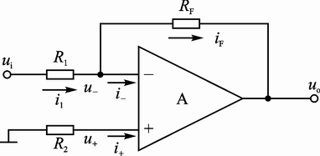
6.5.1 运算电路
集成运算放大器加入负反馈，可以实现比例、加法、减法、积分、微分等数学运算功能，实现这些运算功能的电路统称为运算电路。在运算电路中，运放工作在线性区，在分析各种运算电路时，要注意输入方式，利用“虚短”和“虚断”的特点。
1. 比例运算电路
（1）反相比例运算电路
图6-31所示为反相比例运算电路。输入电压u_{i}通过电阻R₁接入运放的反相输入端。R_{F}为反馈电阻，引入了电压并联负反馈。同相输入端电阻R₂接地，为保证运放输入级差分放大电路的对称性，要求R₂=R₁ //R_{F} 。
图6-31

Slide 83
工作原理分析：
根据前面的分析，该电路的运放工作在线性区，并具有虚短和虚断的特点。由于虚断，故i+ = 0，即R₂上没有压降，则u+ = 0；又因虚短，可得 = 0，这说明在反相比例运算电路中，集成运放的反相输入端与同相输入端的电位不仅相等，而且均等于零，如同该两点接地一样，这种现象称为虚地。虚地是反相比例运算电路的一个重要特点，由于虚地，使得加在运放输入端的共模输入电压很小。由于i- = 0 ，则由图可见i_{i} = i_{F}，即
则输出电压与输入电压的关系为：
则反相比例运算电路的电压放大倍数为：
（6-37）

Slide 84
式（6-37）中的负号表示输出电压与输入电压反相。若R_{F} = R₁，则uo = - u_{i} ，输出电压与输入电压大小相等，相位相反。这时，反相比例电路只起反相作用，称为反相器。
由于反相输入端虚地，故该电路的输入电阻为：
R _{if} = R₁
可以看出，反相比例电路的输入电阻不高，这是由于电路中接入了电压并联负反馈的缘故。我们已经知道，并联负反馈将降低输入电阻。
反相比例运算电路中引入了深度的电压并联负反馈，该电路输出电阻很小，具有很强的带负载能力。

Slide 85
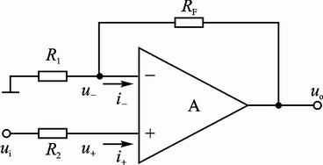
（2）同相比例运算电路
图6-32是同相比例运算电路，运放的反相输入 端通过电阻R₁接地，同相输入端则通过补偿电阻R₂接输入信号，R₂ = R₁ // R_{F}。电路通过电阻R_{F}引入了电压串联负反馈，运放工作在线性区。同样根据虚短和虚断的特点可知，i+ = i - = 0，故
而且 u + = u - = u_{i}
由以上两式可得同相比例运算电路输出电压与输入电压的关系为：
图6-32
则同相比例运算电路的电压放大倍数为：

Slide 86
A_{u} _{f}的值总为正，表示输出电压与输入电压同相。另外，该比值总是大于或等于1，不可能小于1。
如果同相比例运算电路中的R_{F} = 0，从上式可知输入电压u_{i}等于输出电压uo，而且相位相同，故称这一电路为电压跟随器。理想运放的开环差模增益为无穷大，因而电压跟随器具有比射极输出器好得多的跟随特性。
集成电压跟随器具有多方面的优良性能。例如型号为AD9620的芯片，电压增益为0.994，输入电阻为0.8 MΩ，输出电阻为40 Ω，带宽为600 MHz，转换速率为2000 V/µs。
同相比例运算电路引入的是电压串联负反馈，具有较高的输入电阻和很低的输出电阻，这是这种电路的主要优点。

Slide 87
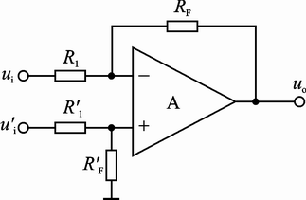
（3）差分比例运算电路
前面介绍的反相和同相比例运算电路，都是单端输入放大电路，差分比例运算电路属于双端输入放大电路，其电路如图6-33所示。为了保证运放两个输入端对地的电阻平衡，同时为了避免降低共模抑制比，通常要求R₁ = R₁/，R_{F} = R_{F}/ 。
在理想条件下，由于虚短，i+ = i- = 0，利用叠加定理可求得反相输入端的电位为：
而同相输入端电位为 ：
因为虚短，即u + = u -，所以得到：
图6-33

Slide 88
当满足R₁ = R₁/，R_{F} = R_{F}/时，整理上式，可求得输出电压与输入电压关系式为：
所以，差分比例运算电路的电压放大倍数为：
在电路元件参数对称的条件下，差分比例运算电路的差模输入电阻为：
R_{if}= 2R₁
由以上分析可见，差分比例运算电路的输出电压与两个输入电压之差成正比，实现了差分比例运算。

Slide 89
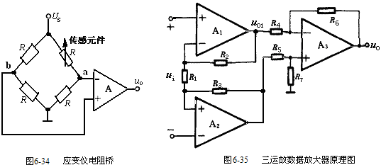
比例运算电路是一种基本的运放应用电路，以它为基础可以组成具有各种用途的实际电路。例如，可以组成应用十分广泛的数据放大器等等。
数据放大器是一种高增益、高输入电阻和高共模抑制比的直接耦合放大器，一般具有差动输入、单端输出的形式。它通常用在数据采集、工业自动控制、精密测量以及生物工程等系统中，对各种传感器送来的缓慢变化信号加以放大，然后输出给系统。数据放大器质量的优劣常常是决定整个系统精密的关键。
当应变、温度等物理量通过传感器转换成电量时，获得的信号电压变化量常常很小，而共模电压却很高。如图6-34所示检测材料应变的电路中，当材料不产生应变时，电桥四个臂的电阻相等（R的典型值为350 Ω），没有输出信号。当材料产生应变时，贴附在材料表面的电阻（传感器元件）阻值不变，破坏了电桥的平衡，于是有一个信号送到放大器的输入端。一般典型值为当电源电压US = 10 V时，电桥输出的差动信号最大约30 mV。由图可知，a、b两端的共模电压高达5 V，所以传感器后面的数据放大器必须具有很高的共模抑制比，同时要求有较高的输入电阻，以免对传感器产生影响。为了提高精度，数据放大器还应有较高的开环增益，较低的失调电压、失调电流、噪声以及漂移等等。
图6-34

Slide 90
为了达到上述要求，除了选用高质量的集成运放，主要电路元件采用高精度的电阻并加以严格选配以外，还可以在电路结构上采取措施。例如，图6-35中的三运放数据放大器即是目前应用比较广泛的电路之一。
图6-35是由三个集成运放组成的通用数据放大器，其中每个集成运放接成比例运算电路形式。电路包含两个放大级，A1、A2组成第一级，二者均接成同相输入方式，因此输入电阻很高。由于电路结构对称，它们的漂移和失调都有互相抵消的作用。A3组成差动放大级，将差动输入转换为单端输出。
图6-35

Slide 91
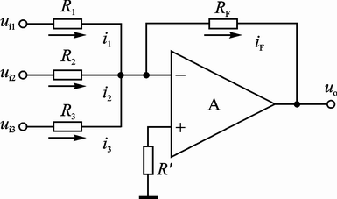
2. 加减运算电路
实现多个输入信号按各自不同的比例求和或求差的电路统称为加减运算电路。若所有输入信号均作用于集成运放的同一个输入端，则实现加法运算；若一部分输入信号作用于集成运放的同相输入端，而另一部分输入信号作用于反相输入端，则实现加减运算。
（1）加法运算电路
加法运算电路的输出信号反映多个模拟输入信号相加的结果。用运放实现加法运算时，可以采用反相输入方式，也可采用同相输入方式。
① 反相加法运算电路
图6-36所示为反相加法运算电路。
由虚短和虚断的概念可得：
图6-36

Slide 92
而iF = i₁ + i₂ + i₃。又因运放的反相输入端虚地，故有：
图中R/ = R1 // R2 // R3 // RF 。当R1 = R2 = R3 = R时，上式变为：
图6-36所示反相输入加法运算电路的优点是：当改变某一输入回路的电阻时，仅仅改变输出电压与该路输入电压之间的比例关系，对其他各路没有影响，因此调节比较灵活方便。另外，由于“虚地”，使得加在集成运放输入端的共模电压很小。 在实际工作中，反相输入方式的加法电路应用比较广泛。

Slide 93
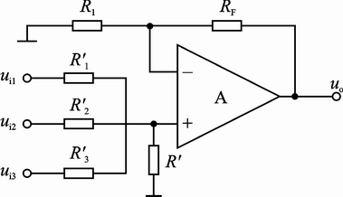
② 同相加法运算电路
图6-37所示为同相加法运算电路，各输入电压加在集成运放的同相输入端。同样利用理想运放线性工作区的两个特点，可以推出输出电压与各输入电压之间的关系为：
上式中 。也就是说，R₊与接在运放同相输入端所有各路的输入电阻以及反馈电阻有关，如欲改变某一路输入电压与输出电压的比例关系，则当调节该路输入端电阻时，同时也将改变其它各路的比例关系，故常常需要反复调整，才能最后确定电路的参数，因此估算和调整的过程不太方便。
图6-37
另外，由于集成运放两个输入端不“虚地”，所以对集成运放的最大共模输入电压的要求比较高。在实际工作中，同相加法不如反相加法电路应用广泛。

Slide 94
提示：同相加法电路也可由反相加法电路与反相比例电路共同实现。通过前面的分析可以看出，反相与同相加法电路的uo表达式只差一个负号，因此，若在图6-36所示反相加法电路的基础上再加一级反相器，则可消除负号，变为同相加法电路。
例6-3 假设一个控制系统中的温度、压力和速度等物理量经传感器后分别转换成为模拟电压量uI1、uI2、uI3，要求该系统的输出电压与上述各物理量之间的关系为：
u_{o} = -3u_{i1} - 10u_{i2} – 0.53 u_{i3}
现采用图6-36所示的求和电路，试选择电路中的参数以满足以上要求。
解 将以上给定的关系式与式（6-42）比较，可得：
电阻值过大或过小，可先选R_{F} = 100 kΩ，则

Slide 95
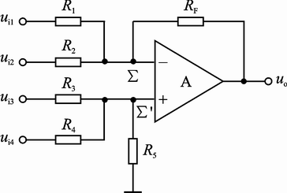
③ 加减运算电路
差分比例运算电路实际上就是一个简单的加减运算电路。如果在差动比例运算电路的同相输入端和反相输入端各输入多个信号，就变成了一般的加减运算电路，如图6-38所示，它综合了反相加法运算电路和同相加法运算电路的特点，所以也可称为双端输入求和运算电路。令R_{N} = R1 // R2 // RF ，RP = R3 // R4 // R5 ，取R_{N} = R_{P}，使电路参数对称。利用叠加定理可方便地得到这个电路的运算关系。
当ui3 = ui4 = 0时，u+ = u -= 0，电路为反相加法运算电路。设此时的输出电压为uo1，根据式（6-42）得：
当u_{i1} = u_{i2} = 0时，电路为同相求和运算电路，设此时的输出电压为u_{o2}，根据式（6-44）得：
图6-38

Slide 96
根据叠加定理，输出电压为：
利用R_{N} = R_{P} ，经整理可得：
利用图6-38实现加减运算，要保证R_{N} = R_{P}，有时选择参数比较困难，这时可考虑用两级电路实现，下面举例说明。

Slide 97
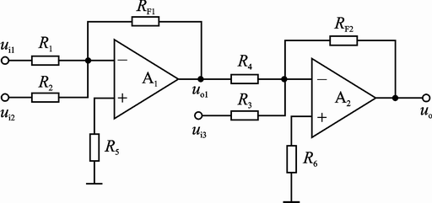
例6-4 求解图6-39所示电路uo和u_{i1}、u_{i2}、u_{i3}的运算关系。
解 图6-39所示为由两个反相加法电路组成的加减运算电路。图中
将u_{o1}代入u_{o}，可得：
图6-39

Slide 98
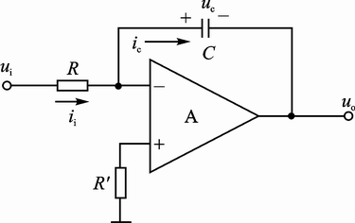
3. 积分和微分运算电路
电容的电压和电流之间有微分和积分关系，可以利用它来构成积分和微分运算电路。
（1）积分运算电路
积分电路如图6-40所示，由虚地和虚短的概念可得i_{i} = i_{C} = u_{i}/R，所以输出电压u_{o}为：
从而实现了输入电压与输出电压之间的积分运算。通常将上式中电阻R与电容C的乘积称为积分时间常数，用符号“τ”表示。
图6-40

Slide 99
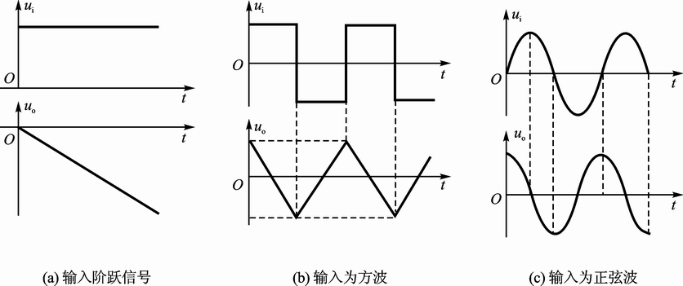
积分电路的应用：
积分运算电路的用途很多，例如，在自动控制系统中用以延缓过渡过程的冲击，使被控制的电动机外加电压缓慢上升，避免其机械转矩猛增，造成传动机械的损坏。此外，积分电路还可用作波形变换，如图6-41所示。当输入为阶跃信号时，若t0时刻电容上的电压为零，则输出电压波形如图6-41（a）所示。当输入为方波和正弦波时，输出电压分别如图6-41（b）和（c）所示。
图6-41

Slide 100
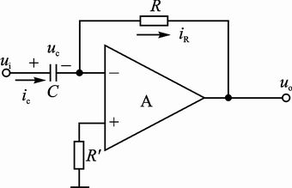
（2）微分运算电路
微分是积分的逆运算。将积分电路中R和C的位置互换，即可组成基本微分电路，如图6-42所示。由虚地和虚短的概念可得i_{C} = i_{R} ，则输出电压为：
可见，输出电压正比于输入电压的微分。
图6-42

Slide 101
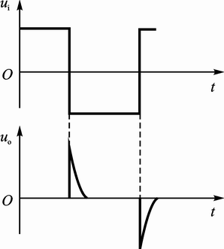
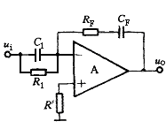
微分电路的应用：
微分电路的波形变换作用如图6-43所示，可将矩形波变成尖脉冲输出。微分电路在自动控制系统中可用作加速环节，例如电动机出现短路故障时，起加速保护作用，迅速降低其供电电压。
工程上，常把比例（Proportion）、积分（Integration）和微分（Differentiation）电路结合起来构成PID校正电路，用作自动控制系统中的信号调节，如图6-44所示。PID校正电路也叫PID调节器，它实际上是一个运算控制器，在自动控制系统中实现对输入信号进行比例（P）、积分（I）和微分（D）的控制运算，比例积分运算用来提高调节精度，微分运算用来加速过渡过程。
图6-43
图6-44

Slide 102

4. 模拟乘法器及其应用
模拟乘法器是一种完成两个模拟信号相乘的电子器件。近年来，单片的集成模拟乘法器发展十分迅速。由于技术性能不断提高，而价格比低廉，使用比较方便，所以应用十分广泛，不仅用于模拟信号的运算，而且已经扩展到电子测量仪表、无线电通信等各个领域。
（1）模拟乘法器的电路符号和运算关系
模拟乘法器的电路符号如图6-45所示，它有两个输入电压信号uX、uY和一个输出电压信号uo。输出电压：
其中k是比例系数，其值可正可负，若k大于0则为同相乘法器，若k值小于0则为反相乘法器。k值通常为+0.1V -1或-0.1V -1。
图6-45

Slide 103

（2）模拟乘法器的应用
模拟乘法器的用途十分广泛，除了用于模拟信号的运算，如乘法、平方、除法及开方等运算以外，还在电子测量及无线电通讯等领域用于振幅调制、混频、倍频、同步检测、鉴相、鉴频、自动增益控制及功率测量等方面。下面举几个例子。
① 平方运算电路
将模拟乘法器的两个输入端并联后输入相同的信号，就可实现平方运算，如图6-46所示。其输出电压：
以此类推，当多个模拟乘法器串联使用时，可以实现ui的任意次方运算。
图6-46

Slide 104
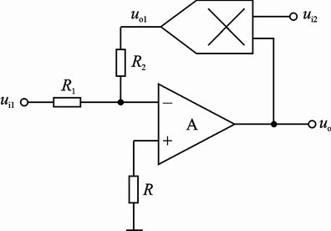
② 除法运算电路
图6-47所示为除法运算电路，模拟乘法器放在反馈回路中，并形成深度负反
馈。根据乘法规律可得 。再由“虚短”和“虚断”得到u - = u + = 0，i1
= i2，于是有 。将u_{o1}代入，整理可得：
从而实现了u_{i1}对u_{i2}的除法运算， 是其比例系数。
必须指出：ui1和uo1极性必须相反，才能保证运放工作于深度负反馈状态，因此要求ui2必须为正，ui1的极性可以是任意的。此为二象限除法器。
图6-47

Slide 105

③ 开方运算电路
在图6-47所示除法运算电路中，如果将ui2端也接到uo端，则除法运算电路变成了开方运算电路，如图6-48所示。由图可得：
所以
显然，信号ui的极性必须和比例常数K的符号相反，电路才能正常工作。图中二极管的作用是防止出现当ui因受干扰等原因变为正值时，uo为负值的情况，而且uo1与ui都为正值，运算放大电路变为正反馈，电路不能正常工作，电路将出现锁定现象，加了二极管后，即可避免锁定现象的发生。
图6-47

Slide 106
以上是模拟乘法器在信号运算方面的应用举例。下面再举几个例子简单说明模拟乘法器在电子测量和无线通讯等领域的应用。
④ 倍频电路
如果将一个正弦波电压同时接到乘法器的两个输入端，即
则乘法器的输出电压为：
输出电压中包含两部分，一部分是直流成分，另一部分是角频率为2w的余弦电压。可在输出端接一个隔直电容将直流成分隔离，则可得到二倍频的余弦输出电压，实现了倍频作用。
⑤ 功率测量电路
功率等于相应的电压与电流的乘积，因此，可将被测电路的电压信号和电流信号分别接到乘法器的两个输入端，则其输出电压即反映了被测电路的功率。
⑥ 自动增益控制电路
为了实现自动增益控制，常常利用一个直流电压来控制电路的增益，所以也称为压控增益。可将信号电压和直流控制电压分别接到乘法器的两个输入端，则电路的增益将随着直流控制电压的大小而变化。

Slide 107
6.5.2 有源滤波器
有源滤波器是一种信号处理电路，在有源滤波器中集成运放工作在线性工作状态。
1. 滤波的概念及滤波器的分类
何为滤波：在电子电路传输的信号中，往往包含多种频率的信号分量，其中除有用频率分量外，还有无用的甚至是对电子电路工作有害的频率分量，如高频干扰和噪声。滤波器的作用就是，允许一定频率范围内的信号顺利通过，而抑制或阻止其他频率信号，即滤波。
无源滤波器和有源滤波器：仅仅由无源元件（电阻、电容、电感）组成的滤波器称为无源滤波器。由无源元件和有源元件（三极管、场效应管、集成运放）共同组成的滤波器称为有源滤波器。
滤波器的分类：根据滤波器输出信号中所保留的频率段的不同，可将滤波器分为低通滤波器（（LPF）、高通滤波器（HPF）、带通滤波器（BPF）和带阻滤波器（BEF）四大类。它们的幅频特性如图6-49所示，被保留的频段称为“通带”，被抑制的频段称为“阻带”。Au为各频率的增益，Aum为通带的最大增益，图中虚线所示为实际滤波特性，实线为理想滤波特性。

Slide 108

图6-49

Slide 109

滤波电路的理想特性是：
（1）通带范围内信号无衰减地通过，阻带范围内无信号输出；
（2）通带与阻带之间的过渡为零。
2. 各种有源滤波器
图6-50所示RC电路就是一个简单的无源滤波器。图6-50（a）电路中，电容C上的电压为输出电压，对输入信号中的高频信号，电容的容抗XC很小，则输出电压中的高频信号幅值很小，受到抑制，为低通滤波电路。图6-50（b）电路中，电阻R上的电压为输出电压，由于高频时容抗很小，则高频信号能顺利通过，而低频信号被抑制，因此为高通滤波电路。其幅频特性如图6-49（a）、（b）所示。
图6-50

Slide 110

无源滤波器的优缺点：
优点：无源滤波电路结构简单。
缺点：通带电压放大倍数低，带负载能力差、滤波特性受负载影响，过滤带较宽、幅频特性不理想等。
为了克服无源滤波器的缺点，可将RC无源滤波器接到集成运放的同相输入端。因为集成运放为有源元件，故称这种滤波电路为有源滤波器。
（1）有源低通滤波器
图6-51（a）所示电路为有源低通滤波器，RC为无源低通滤波电路，输入信号通过它加到同相比例运算电路的输入端，即集成运放的同相输入端，因而电路中引入了深度电压负反馈。
图6-51

Slide 111
图6-51（a）所示电路的电压放大倍数为：
式中

Slide 112
图6-51工作原理分析：
在图6-51（a）所示电路中，当f = 0时，电容C相当于开路，此时的电压放
大倍数Aup即为同相比例运算电路的电压放大倍数。一般情况下，Aup＞1，所
以与无源滤波器相比，合理选择R1和RF就可得到所需的放大倍数。由于电路引
入了深度电压负反馈，输出电阻近似为零，因此电路带负载后， 与 关系不
变，即RL不影响电路的频率特性。当信号频率f为通带截止频率f0时，| |=
A_{up}/ ；因此在图6-51（b）所示的对数幅频特性中，当f = f0时的增益比通带
增益20lg Au p下降3 dB。当f ＞ f0时，增益以-20 dB/十倍频的斜率下降，这是
一阶低通滤波器的特点。而理想的低通滤波器则在f＞f0时，增益立刻降到0。

Slide 113

为了改善一阶低通滤波器的特性，使之更接近于理想情况，可利用多个RC环节构成多阶低通滤波器。具有两个RC环节的电路，称为二阶低通滤波器；具有三个RC环节的电路，称为三阶低通滤波器电路；依此类推，阶数愈多，f＞f0时，| |下降愈快， 的频率特性愈接近理想情况。图6-52（a）所示电路就是一种二阶低通滤波器，图6-52（b）所示是其不同Q（品质因数）值下的幅频特性。由图可以看出，二阶低通滤波器的幅频特性比一阶的好。
图6-52

Slide 114

（2）有源高通滤波器
将图6-52（a）所示一阶低通滤波器中R和C的位置调换，就成为一阶有源高通滤波器，，如图6-53（a）所示。在图中，滤波电容接在集成运放输入端，它将阻隔、衰减低频信号，而让高频信号顺利通过。
同低通滤波器的分析类似，我们可以得出高通滤波器的下限截止频率为f0 = 1/（2πRC），对于低于截止频率的低频信号，|Au|＜0.707|A_{u} _{m}|。
一阶有源高通滤波器的带负载能力强，并能补偿RC网络上压降对通带增益的损失，但存在过渡带较宽，滤波性能较差的特点。采用二阶高通滤波，可以明显改善滤波性能。将图6-48（a）所示二阶低通滤波器中R和C的位置调换，就成为二阶有源高通滤波电路。如图6-53（b）所示。
图6-53

Slide 115

（3）有源带通滤波器
将低通滤波器和高通滤波器串联，如图6-54所示，就可得到带通滤波器。设前者的截止频率为f01，后者的截止频率为f02，f02应小于f01，则通频带为（f01 - f02）。实用电路中也常采用单个集成运放构成压控电压源二阶带通滤波电路，如图6-55（a）所示，图（b）是它的幅频特性。Q值愈大，通带放大倍数数值愈大，频带愈窄，选频特性愈好。调整电路的Au p能够改变频带宽度。
图6-54

Slide 116

图6-55

Slide 117


（4）有源带阻滤波器
将输入电压同时作用于低通滤波器和高通滤波器，再将两个电路的输出电压求和，就可得到带阻滤波器，如图6-56所示。其中低通滤波器的截止频率f01应小于高通滤波器的截止频率f02，因此电路的阻带为（f02 - f01）。
实用电路常利用无源LPF和HPF并联构成无源带阻滤波器，然后接同相比例运算电路，从而得到有源带阻滤波器，如图6-57所示。由于两个无源滤波器均由三个元件构成英文字母T，故称之为双T网络。
图6-56
图6-57

Slide 118
6.5.3 电压比较器
功能及应用：电压比较器（简称比较器）是信号处理电路，其功能是比较两个电压的大小，通过输出电压的高电平或低电平，表示两个输入电压的大小关系。在自动控制和电子测量中，常用于鉴幅、模数转换、各种非正弦波形的产生和变换电路中。
输入信号和输出信号：电压比较器的输入信号通常是两个模拟量，一般情况下，其中一个输入信号是固定不变的参考电压U_{REF}，另一个输入信号则是变化的信号ui。输出只有两种可能的状态：正饱和值+U_{OM}或负饱和值-U_{OM}。可以认为，比较器的输入信号是连续变化的模拟量，而输出信号则是数字量，即0或1。
集成运放的工作状态：电压比较器中集成运放通常工作在非线性区，即满足：当u -＜u+ 时，Uo = +U_{OM}，正向饱和；当u - ＞u+ 时，U_{o} = -U_{OM}，负向饱和；当u - = u+ 时，-U_{OM}＜U_{o}＜+U_{OM}，状态不定。
分析方法：工作在非线性区的运放，当u -＜u+ 或u - ＞u+ 时，其输出状态都保持不变，只有当u - = u+ 时，输出状态才能够发生跳变。反之，若输出状态发生跳变，必定发生在u - = u+的时刻。这是分析比较器的重要依据。通常把比较器的输出状态发生跳变的时刻所对应的输入电压值叫做比较器的阈值电压，简称阈值或门限电压，也可简称为门限。记作U_{TH}。

Slide 119
1. 单限电压比较器
何为单限比较器：单限比较器只有一个阈值电压，输入电压变化（增大或减小）经过阈值电压时，输出电压发生跃变。单限电压比较器的基本电路如图6-58（a）所示，集成运放处于开环状态，工作在非线性区，输入信号ui加在反相端，参考电压U_{REF}接在同相端。当ui＞U_{REF}，即u - ＞u+ 时，Uo = -U_{OM}；当ui＜U_{REF}，即u - ＜u+ 时，Uo = +U_{OM}。传输特性如图6-58（b）所示。
若希望当ui＞U_{REF}时，Uo = +U_{OM}，只需将ui输入端与U_{REF}输入端调换即可，如图6-58（c）所示。如果输入电压过零时，输出电压发生跳变，就称为过零电压比较器，如图6-58（e）所示，特性曲线如图6-58（f）所示。过零电压比较器可将正弦波转换为方波。

Slide 120

图6-58

Slide 121

2. 滞回电压比较器
单限比较器的不足：单限电压比较器只有一个阈值电压，只要输入电压经过阈值电压，输出电压就产生跃变。若输入电压受到干扰或噪声的影响在阈值电压上下波动，即使其幅值很小，输出电压也会在正、负饱和值之间反复跃变。若发生在自动控制系统中，这种过分灵敏的动作将会对执行机构产生不利的影响，甚至干扰其它设备，使之不能正常工作。
为了克服这个缺点，可将比较器的输出端与输入端之间引入由R1和R2构成的电压串联正反馈，使得运放同相输入端的电压随着输出电压而改变；输入电压接在运放的反相输入端，参考电压经R2接在运放的同相输入端，构成滞回电压比较器，电路如图6-59（a）所示，图（b）是其电压传输特性。
图6-59

Slide 122
滞回比较器的特点：
滞回比较器有两个阈值电压U_{TH1}和U_{TH2}，且U_{TH1}＞U_{TH2}。它与单限比较器的相同之处在于，在输入电压向单一方向的变化过程中，输出电压只跃变一次，根据这一特点可以将滞回比较器视为两个不同的单限比较器的组合。

Slide 123

3. 双限电压比较器
单限比较器和滞回比较器在输入电压单一方向变化时，输出电压只跃变一次，因而不能检测出输入电压是否在两个给定电压之间，而双限比较器具有这一功能。图6-60（a）所示为一种双限比较器，它由两个运放A1和A2组成。输入电压分别接到A1的同相端和A2的反相端，两个参考电压U_{REFH} 和U_{REFL} 分别接到A1的反相端和A2的同相端，并且U_{REFH} ＞U_{REFL}，这两个参考电压就是比较器的两个阈值电压U_{TH1}和U_{TH2}，U_{TH1}= U_{REFH}，U_{TH2} = UREFL。电阻R和稳压管DZ构成限幅电路。
图6-60

Slide 124

6.5.4 集成稳压电路
1. 串联型稳压电路
串联型稳压电路是目前较为通用的一种稳压电路。图6-61所示是串联型稳压电路的结构图。它由基准电压源、比较放大电路、调整电路和采样电路四部分组成。三极管T接成射极输出器形式，主要起调整作用。因为它与负载RL相串联，所以这种电路称为串联型直流稳压电源。
图6-61

Slide 125
工作原理简述：
稳压管DZ和限流电阻R组成基准电压源，提供基准电压U_{Z}。电阻R1、RP和R2组成采样电路。当输出电压变化时，采样电阻将其变化量的一部分U_{F}送到比较放大电路。运算放大器A组成比较放大电路。采样电压U_{F}和基准电压U_{Z}分别送至运算放大器A的反相输入端和同相输入端，进行比较放大，其输出端与调整管的基极相接，以控制调整管的基极电位。

Slide 126
2. 集成稳压电路
集成稳压电路的工作原理与分立元件的稳压电路是相同的。它的内部结构同样包括有基准电压源、比较放大器、调整电路、采样电路和保护电路等部分。集成稳压电路的类型很多。按其内部的工作方式可分为串联型、并联型、开关型；按其外部特性可分为三端固定式、三端可调式、多端固定式、多端可调式、正电压输出式、负电压输出式。现主要介绍三端集成稳压电路。三个端子分别是输入端、稳定输出端和公共接地端。三端集成稳压电路的通用产品有W7800系列（正电压输出）和W7900系列（负电压输出）。具体型号后面的两位数字代表输出电压值，可为±5 V、±6 V、±8 V、±12 V、±15 V、±18 V和±24 V七个等级。这个系列的产品，输出的最大电流可达1.5 A。例如W7805表示输出电压为+5 V，输出电流为1.5 A；W7905表示输出电压为-5 V，输出电流为0.5 A。
三端固定W7800系列稳压器属于一种串联型稳压器，其应用电路有以下几种。
（1）固定输出电压电路
图6-62（a）所示电路是W7800系列作为固定输出时的典型接线图。为了保证稳压器正常工作，最小输入输出电压差至少为2～3 V；输入端的电容Ci一般取0.1～1μF，其作用是在输入线较长时抵消其感应效应，防止产生自激振荡；输出端的Co是为了消除电路的高频噪声，改善负载瞬态响应，一般取0.1μF。如果需要负电源时，可采用图6-62（b）所示的应用电路。

Slide 127

图6-62

Slide 128

（2）提高输出电压的电路
目前，三端稳压器的最高输出电压是24 V。当需要大于24 V的输出电压时，可采用图6-63所示的电路提高输出电压。图中V_{XX}是三端稳压器的标称输出电压；I_{Z}是组件的稳态电流，约为几mA；外接电阻R1上的电压是V_{XX}；R2接在稳压器公共端3和电源公共端之间。按图示接法的输出电压为：
图6-63

Slide 129

（3）具有正负电压输出的稳压电源
当需要正负电压同时输出时，可用一块W7800正压单片稳压器和一块W7900负压单片稳压器连接成图6-64所示的电路。这两块稳压器有一个公共接地端，并共用整流电路。
图6-64

Slide 130

6.5.5 非正弦波发生电路
1. 矩形波发生电路
图6-65（a）所示是一种能产生矩形波的基本电路。由图可见，它是在滞回电压比较器的基础上，增加一条RC充、放电负反馈支路构成的。图中，集成运放工作在非线性区，输出只有两个值：+U_{OM}和-U_{OM}。电容C上的电压加在集成运放的反相端，用以控制滞回比较器的工作状态。
图6-65

Slide 131
工作原理分析：设在刚接通电源时，电容C上的电压为零，输出为正饱和电压
+U_{OM}，同相端的电压为 。电容C在输出电压+U_{OM}的作用下开始
充电，充电电流i_{C}经过电阻R_{F}，如图6-65（a）中实线所示。当充电电压u_{C}升至u+
时，由于运放输入端u-＞u+，于是电路翻转，输出电压由+U_{OM}翻至-U_{OM}，同相端
电压变为 。电容C开始放电，uC开始下降，放电电流i_{C}如图6-
65（a）中虚线所示。当电容电压u_{C}降至时，由于u-＜u+，于是输出电压又翻转到uo = +U_{OM}。如此周而复始，在集成运放的输出端便得到了图6-65（b）所示的输出电压波形。
图6-65（a）所示电路输出矩形波电压的周期取决于充、放电的时间常数RC。可以证明其周期为T = 2.2RC。则振荡频率为：
改变RC即可调节矩形波的周期和频率。

Slide 132

2. 三角波发生电路
三角波发生电路的基本结构如图6-66（a）所示。
图6-66

Slide 133
工作原理分析：集成运放A2构成一个积分电路，集成运放A1构成滞回电压比较器，其反相端接地，集成运放A1同相端的电压由uo和u_{o1}共同决定。当u+ ＞0时，u_{o1} = +U_{OM}；当u+ ＜0时，u_{o1} = -U_{OM}。在电源刚接通时，假设电容器初始电压为零，集成运放A1输出电压为正饱和电压值+U_{OM}，积分器输入为+U_{OM}，电容C开始充电，输出电压uo开始减小，u+ 值也随之减小，当uo减小到-（R₂/R₁）U_{OM}时，u+ 由正值变为零，滞回比较器A1翻转，集成运放A1的输出u_{o1} = -U_{OM}。当uo1 = -U_{OM}时，积分器输入负电压，输出电压uo开始增大，u+ 值也随之增大，当uo增加到（R₂/R1）U_{OM}时，u+ 由负值变为零，滞回比较器A1翻转，集成运放A1的输出u_{o1} = +U_{OM}。
此后，前述过程不断重复，便在A1的输出端得到幅值为U_{OM}的矩形波，A2输出端得到三角波，可以证明其频率为：
显然，可以通过改变R1、R2、R3的阻值来改变三角波的频率。

Slide 134
习题六
6-1 选择填空
（1）电路的A d越大表示 ，A c越大表示 ，KCMR越大表示 。
A. 温漂越大 B. 抑制温漂能力越强 C. 对差模信号的放大能力越强
（2）集成运放有 个输入端和 个输出端。
A. 1 B. 2 C. 3
（3）复合管组成的电路可以 。
A. 展宽频带 B. 提高电流放大系数 C. 减小温漂 D. 改变管子类型
（4） a．为了稳定输出电压，应在放大电路中引入 。
b．为了稳定输出电流，应在放大电路中引入 。
c．为了减小输出电阻，应在放大电路中引入 。
d．为了增大输出电阻，应在放大电路中引入 。
e．为了展宽频带，应在放大电路中引入 。
f．为了稳定静态工作点，应在放大电路中引入 。
A. 直流负反馈 B. 交流负反馈 C. 电压负反馈
D. 电流负反馈 E. 串联负反馈 F. 并联负反馈
（5）集成运放引入正反馈后将工作在 区，若U+＜U-，则Uo = ；若U+＞U-，则Uo = 。
A. 线性 B. 非线性 C. +UOM D. -UOM

Slide 135

6-2 题图6-2所示电路中，已知三极管的β= 100，rbe = 10.3 kΩ，VEE = VCC = 15 V，RC = 36 kΩ，R e = 56kΩ，R = 2.7kΩ，RW = 100Ω，Rp的滑动端处于中点，RL = 18 kΩ。要求：（1）估算电路的静态工作点；（2）求电路的差模电压放大为数Au d；（3）求电路的差模输入电阻R i d 。
6-3 在题图6-3所示的放大电路中，已知VEE = VCC = 9 V，RC = 47 kΩ，R e = 13 kΩ，Rb1 = 3.6 kΩ，Rb2 = 16 kΩ，R = 10 kΩ，RL = 20 kΩ，β= 30，UBEQ = 0.7 V。（1）估算静态工作点；（2）估算差模电压放大为数Au d。

Slide 136

6-4 在题图6-4所示电路中，试说明存在哪些反馈支路，并判断哪些是正反馈，哪些是负反馈，哪些是直流反馈，哪些是交流反馈。如为交流负反馈，请判断反馈的组态。

Slide 137

6-5 在题图6-5电路中：
（1）电路中共有哪些反馈（包括级间反馈和局部反馈），分别说明它们的极性和组态。
（2）如果要求RF1只引入交流反馈，RF2只引入直流反馈，应该如何改变？请画在图上。
（3）在第（2）小题情况下，上述两路反馈各对电路产生什么影响？

Slide 138
6-6 在题图6-6电路中要求达到以下效果，应该引入什么反馈？
（1）提高从b1端看进去的输入电阻：应接RF从 到 ；
（2）减小输出电阻：应接RF从 到 ；
（3）希望Rc3改变时，其上的Io（在给定Ui情况下的输出交流电流有效值）基本不变：应接RF从 到 ；
（4）希望各级静态工作点基本稳定：应接RF从 到 ；
（5）希望在输出端接上负载电阻RL后，Uo（在给定Ui情况下的输出交流电压有效值）基本不变，应接RF从 到 。

Slide 139

6-7 电路如题图6-7所示，已知集成运放输出电压的最大幅值为+14 V，试填题表6-7。

Slide 140

6-8 题图6-8所示放大电路，已知R1 = R2 = R5 = R7 = R8 = 10 kΩ，R6 = R9 = R10 = 20 kΩ。（1）R3 和R4分别应选用多大电阻？（2）列出uo1、uo2和uo的表达式；（3）设ui1 = 0.3 V，ui2 = 0.1 V，则输出电压uo = ？
6-9 电路如题图6-9所示。（1）写出uo 与ui1、ui2 的运算关系式；（2）当RP滑动端在最上端时，若ui1 = 10 mV，ui2 = 20 mV，则uo = ？（3）若uo的最大幅值为±14 V，输入电压最大值ui1max = 10 mV，ui2max = 20 mV，最小值均为0 V，则为了保证集成运放工作在线性区，R2的最大值为多少？

Slide 141

6-10 试求题图6-10所示各电路输出电压与输入电压的运算关系式。

Slide 142

6-11 电路如题图6-11所示，已知集成运放为理想运放，最大输出电压幅值为+14 V。填空：
电路引入了 （填反馈组态）交流负反馈，电路的输入电阻趋近于 ，电压放大倍数Auf = Δuo/Δui = 。设ui = 1V，则uo = V；若R1开路，则uo变为 V；若R1短路，则uo变为 V；若R2开路，则uo变为 V；若R2短路，则uo变为 V。
6-12 在题图6-12（a）所示电路中，已知输入电压ui的波形如题图6-12（b）所示，当t = 0时uo = 0。试画出输出电压uo的波形。

Slide 143


6-13 分别求解题图6-13所示各电路的运算关系。
6-14 写出题图6-14所示各电路的运算关系式。

Slide 144

6-15 写出题图6-15所示各电路的输入输出关系。

Slide 145

6-16 试设计一个比例放大器，实现以下运算关系：
6-17 试用集成运放组成一个运算电路，要求实现以下运算关系：
6-18 试证明题图6-18中，输出电压 。

Slide 146

6-19 在下列各种情况下，应分别采用哪种类型（低通、高通、带通、带阻）的滤波器。
（1）抑制50 Hz交流电源的干扰；
（2）处理具有1 Hz固定频率的有用信号；
（3）从输入信号中取出低于2 kHz的信号；
（4）抑制频率为100 kHz以上的高频干扰。
6-20 试说明题图6-20所示各电路属于哪种类型的滤波电路，是几阶滤波电路？

Slide 147

6-21 设一阶LPF和二阶HPF的通带放大倍数均为2，通带截止频率分别为2 kHz和100 Hz。试用她们
构成一个带通滤波器，并画出幅频特性。
6-22 已知单限比较器、滞回比较器和双限比较器的电压传输特性如题图6-22（a）所示，它们的输入均为图（b）所示三角波，试画出uo1、uo2、uo3的波形。

Slide 148

6-23 题图6-23所示电路为串联型稳压电源。R1 = R3 = 300Ω。要求：（1）标出集成运放的同相输入端“+”和反相输入端“-”；（2）若要输出电压的调节范围为7.5～15 V，则稳压管的稳定电压UZ等于多少？电位器的阻值R2等于多少？
6-24 电路如题图6-24所示，已知W7805公共端的电流IW = 8 mA，输入端和输出端之间电压的最小值3 V；输出电压最大值Uo max = 25 V。要求：（1）若R2 = 200Ω，求R1应为多少？（2）Ui至少应取多少？

